Slide 1

Introduction
3ANDM - Développeur d’application Android mobile
Notes:
© SUPINFO
Auteur : Alexandre Gressier

Slide 2

Sommaire
Installer et Configurer Android Studio
Une première application Android

Slide 3
1. Installer et Configurer Android Studio

Slide 4
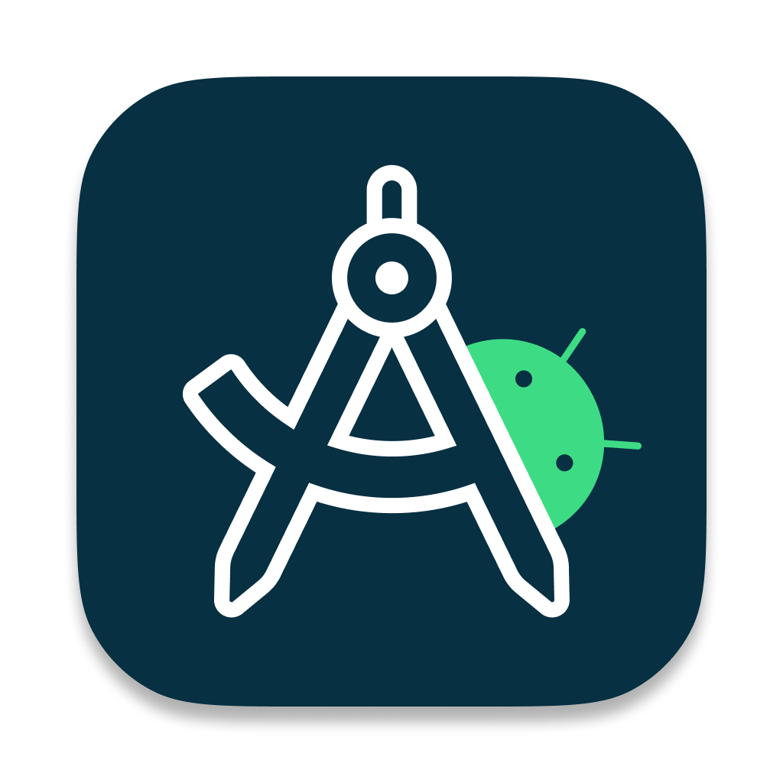
1. Installer et Configurer Android Studio
Android Studio
IDE officiel pour développer des applications Android
Par Google
Basé sur IntelliJ IDEA
Étend les fonctionnalités de celui-ci avec des outils nécessaires pour développer des applications (SDK, émulateurs, debuggers…)
Notes:
Il est en principe possible d’utiliser directement IntelliJ IDEA avec le plugin Android. Cependant, toutes les fonctionnalités d’Android Studio ne sont pas présentes dans ce plugin. C’est pourquoi il est recommandé d’installer Android Studio même si IntelliJ IDEA est déjà installé.

Slide 5
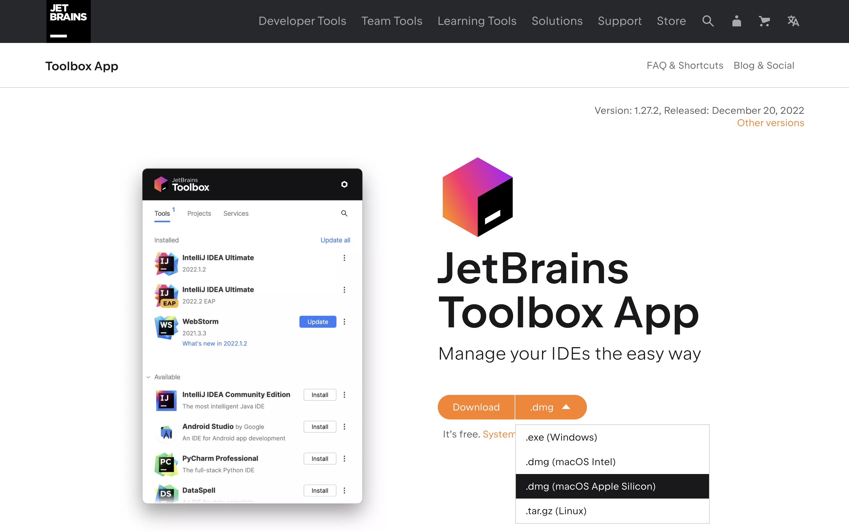
1. Installer et Configurer Android Studio
https://jetbrains.com/toolbox-app

Slide 6
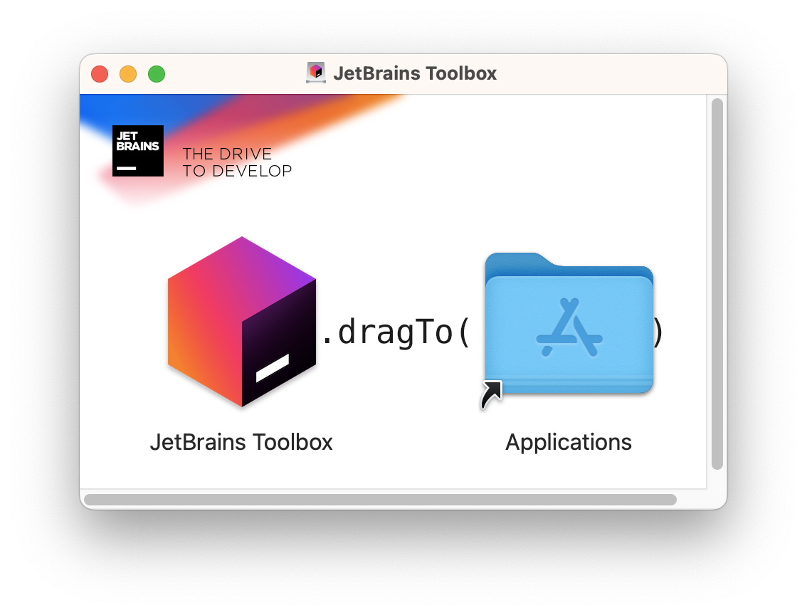
1. Installer et Configurer Android Studio
macOS

Slide 7
1. Installer et Configurer Android Studio
GNU/Linux
$ cd Downloads/
$ tar -xf jetbrains-toolbox-1.27.2.13801.tar.gz
$ chmod +x jetbrains-toolbox-1.27.2.13801/jetbrains-toolbox
$ $_
Possibilité d’utiliser votre gestionnaire de paquets si la version de la Toolbox n’est pas trop ancienne

Slide 8
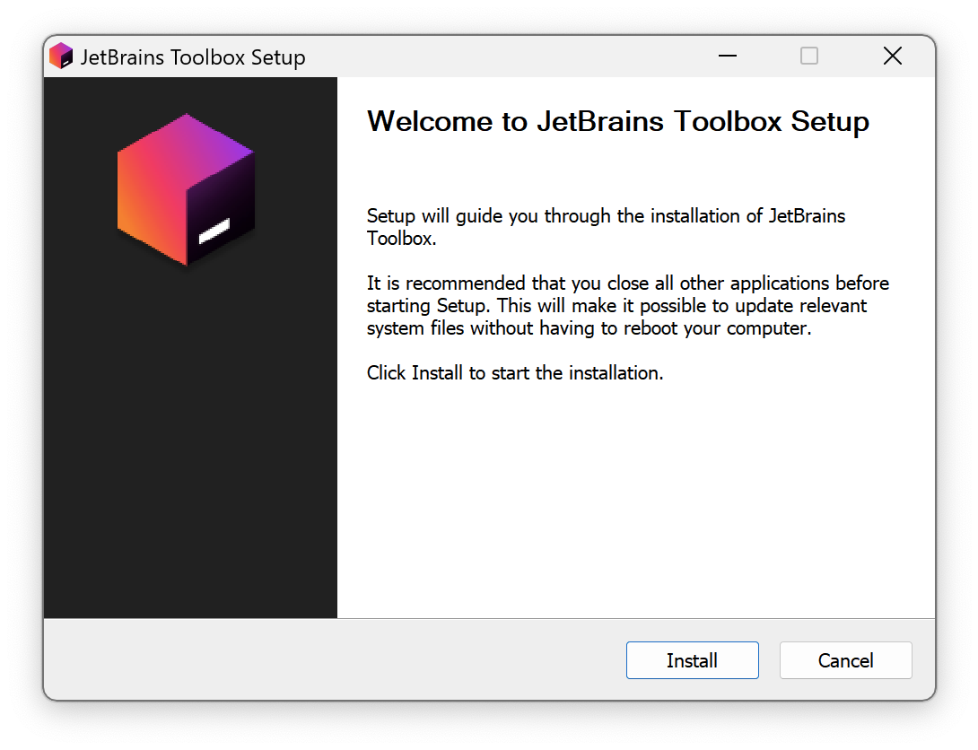
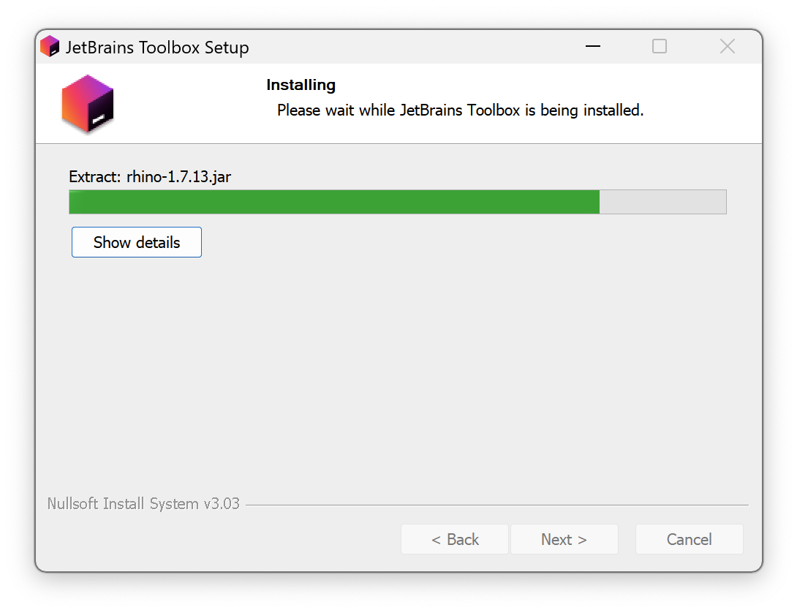
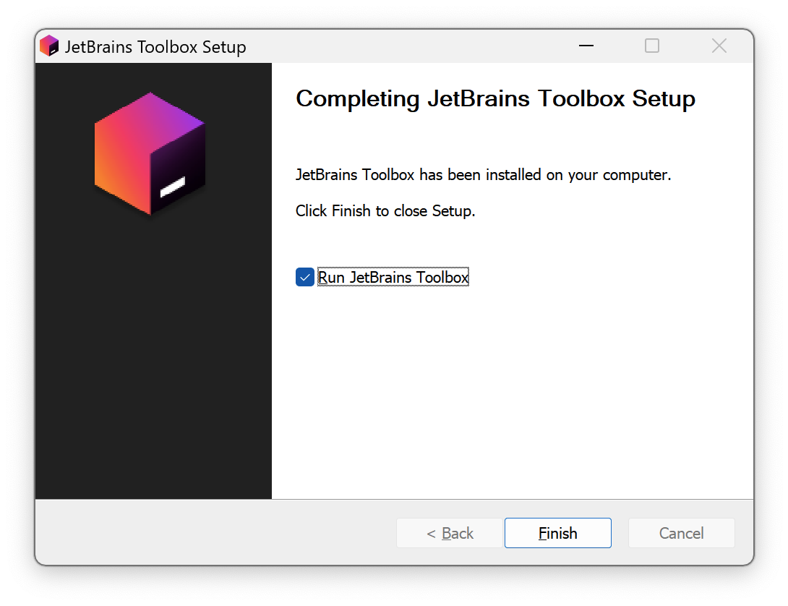
1. Installer et Configurer Android Studio
Windows

Slide 9
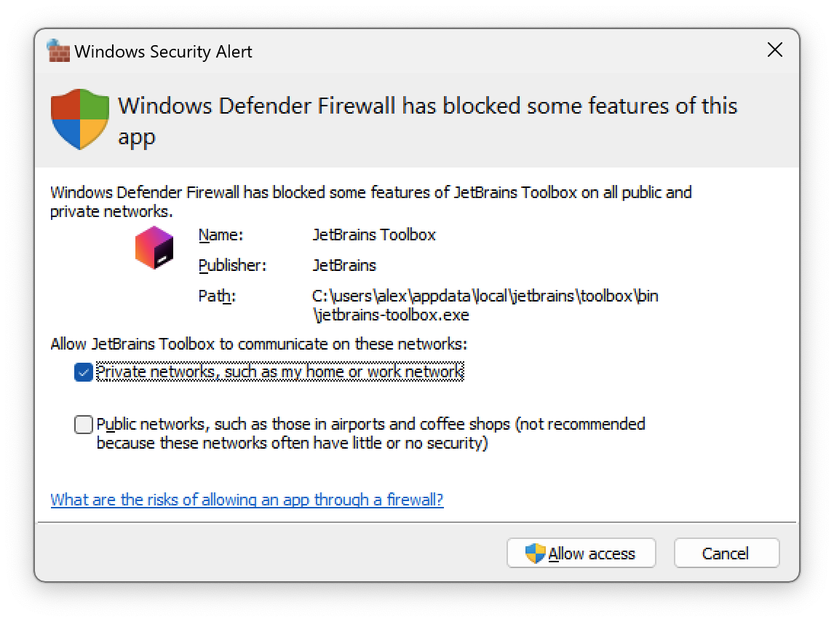
1. Installer et Configurer Android Studio
Windows

Slide 10
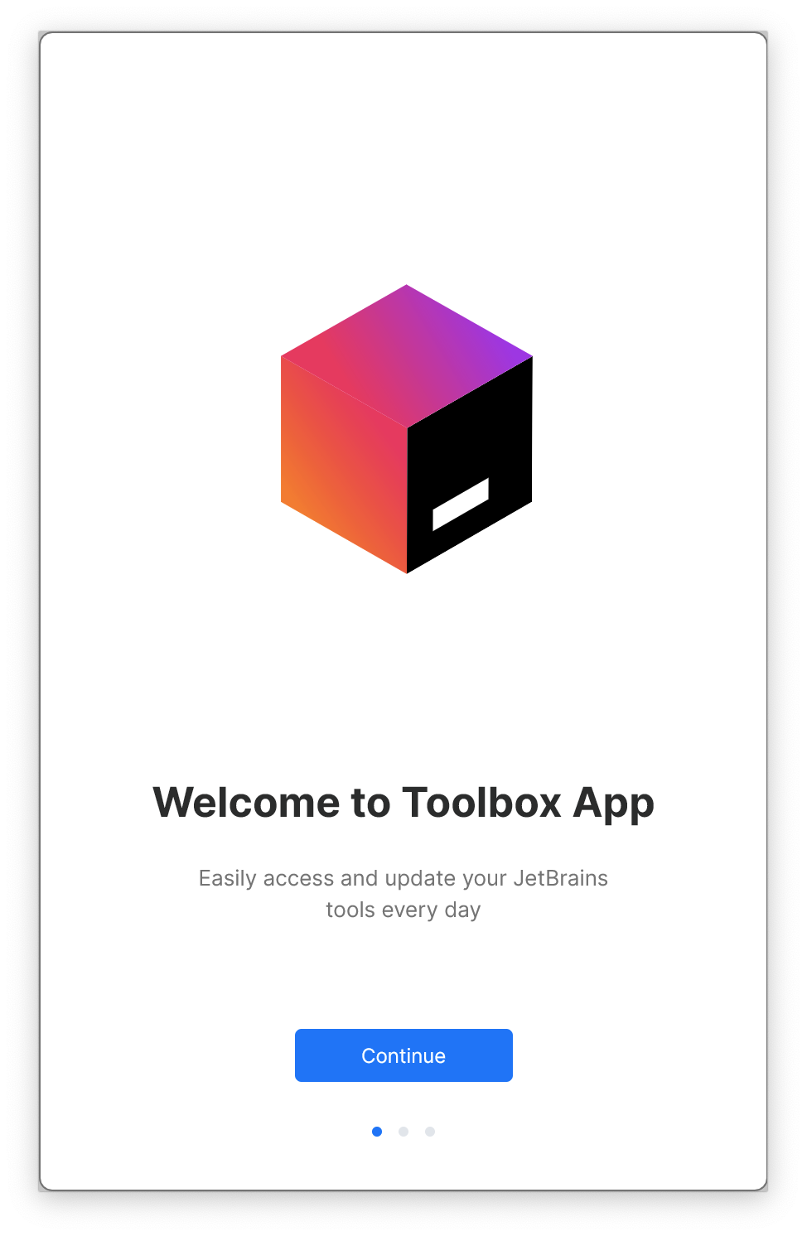
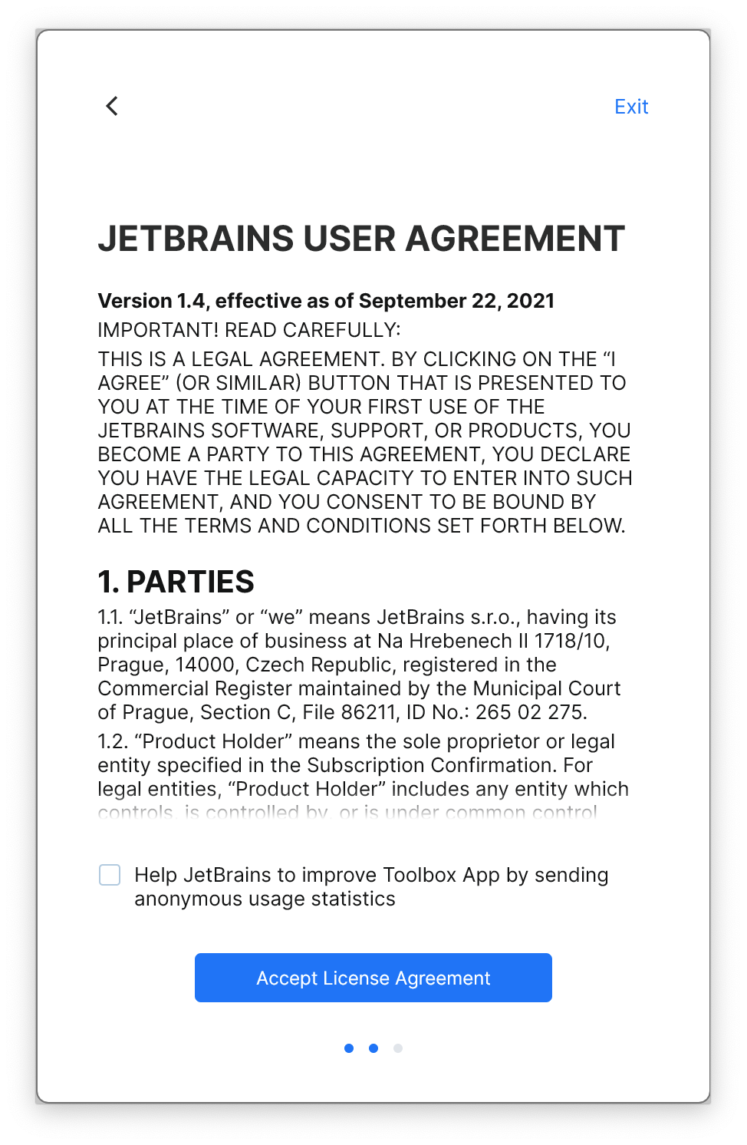
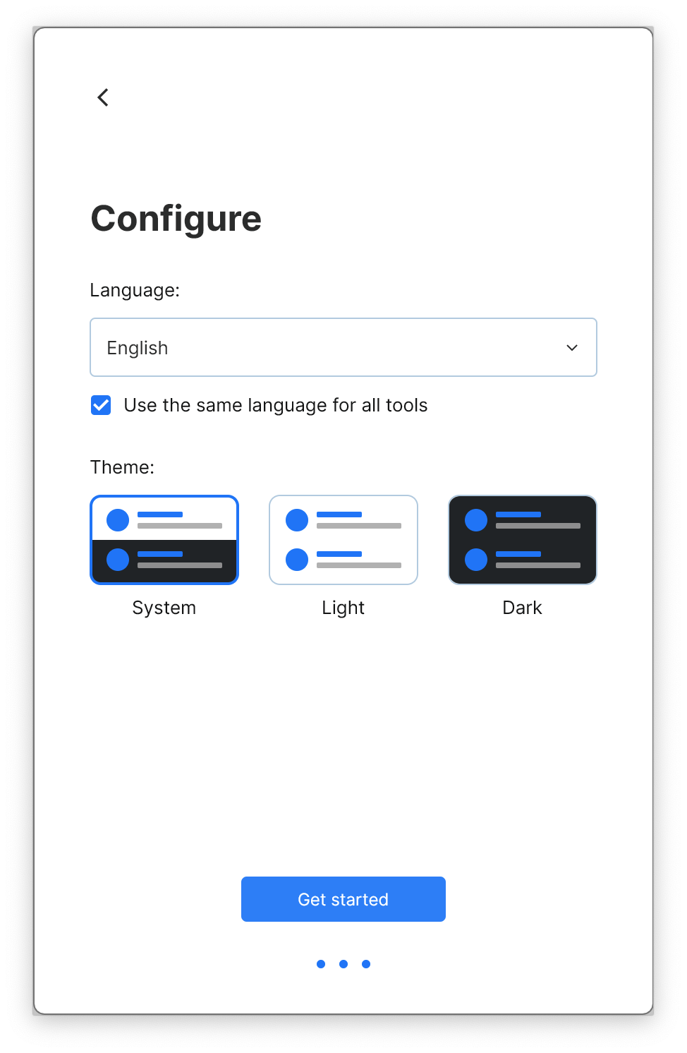
1. Installer et Configurer Android Studio
Tous

Slide 11
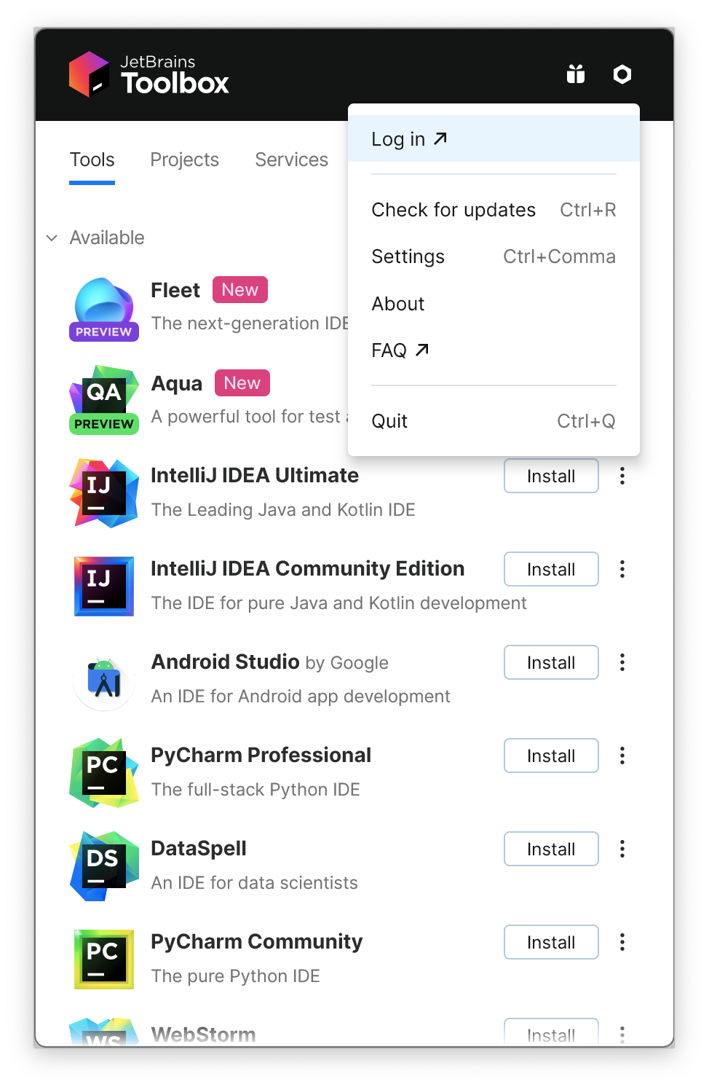
1. Installer et Configurer Android Studio
Optionnel : s’identifier dans la Toolbox via le site de JetBrains pour bénéficier d’autres licences disponibles.
Cependant, Android Studio est gratuit et n’en nécessite pas.

Slide 12

1. Installer et Configurer Android Studio
Version actuelle : Electric Eel

Slide 13
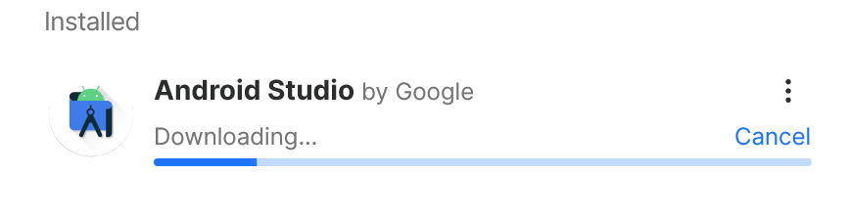
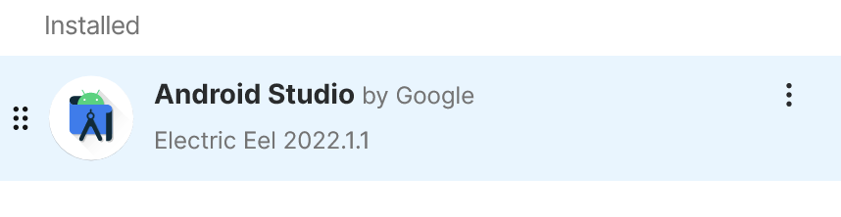
1. Installer et Configurer Android Studio
Une fois installé, cliquer dessus pour le démarrer :

Slide 14
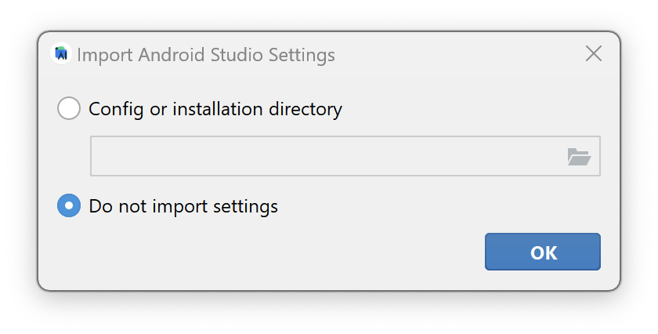
1. Installer et Configurer Android Studio

Slide 15

1. Installer et Configurer Android Studio

Slide 16
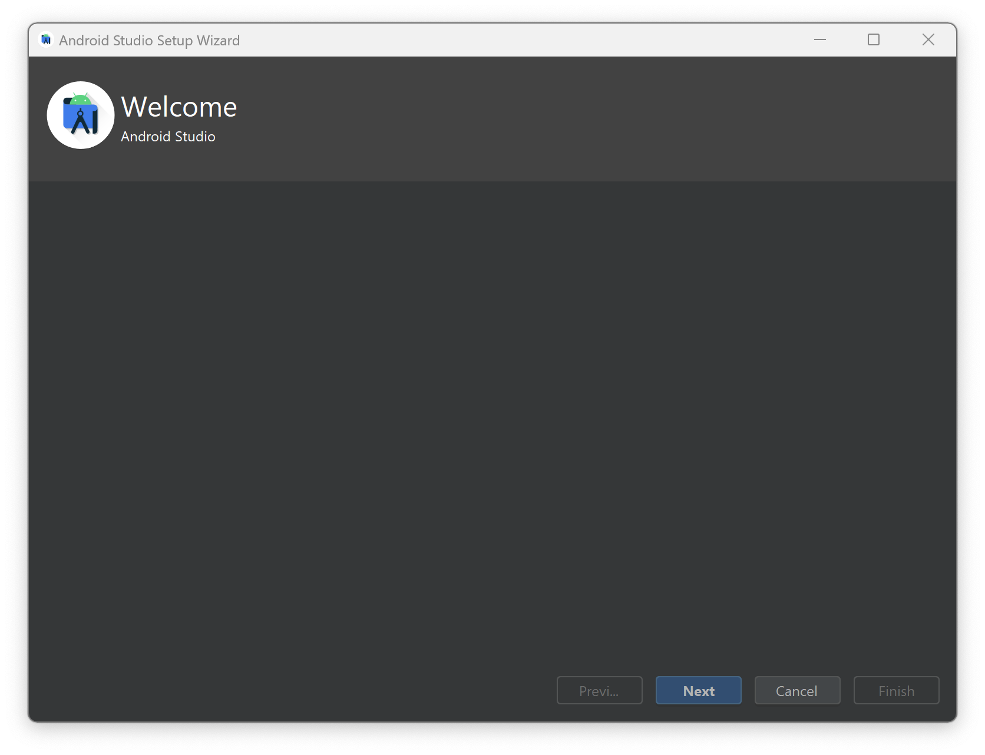
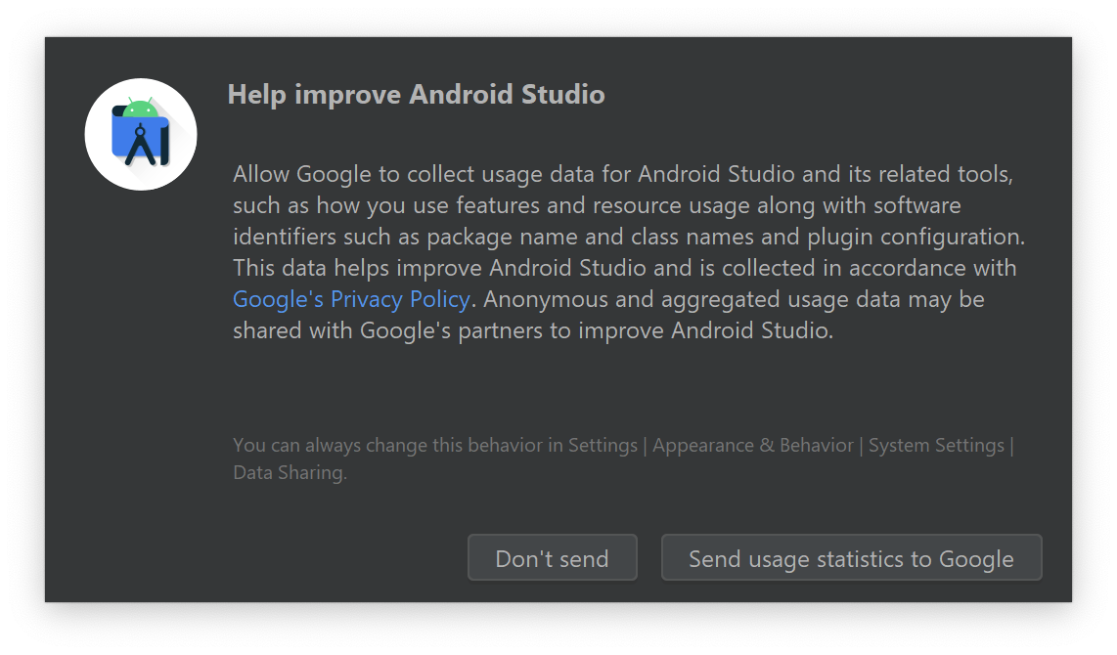
1. Installer et Configurer Android Studio

Slide 17
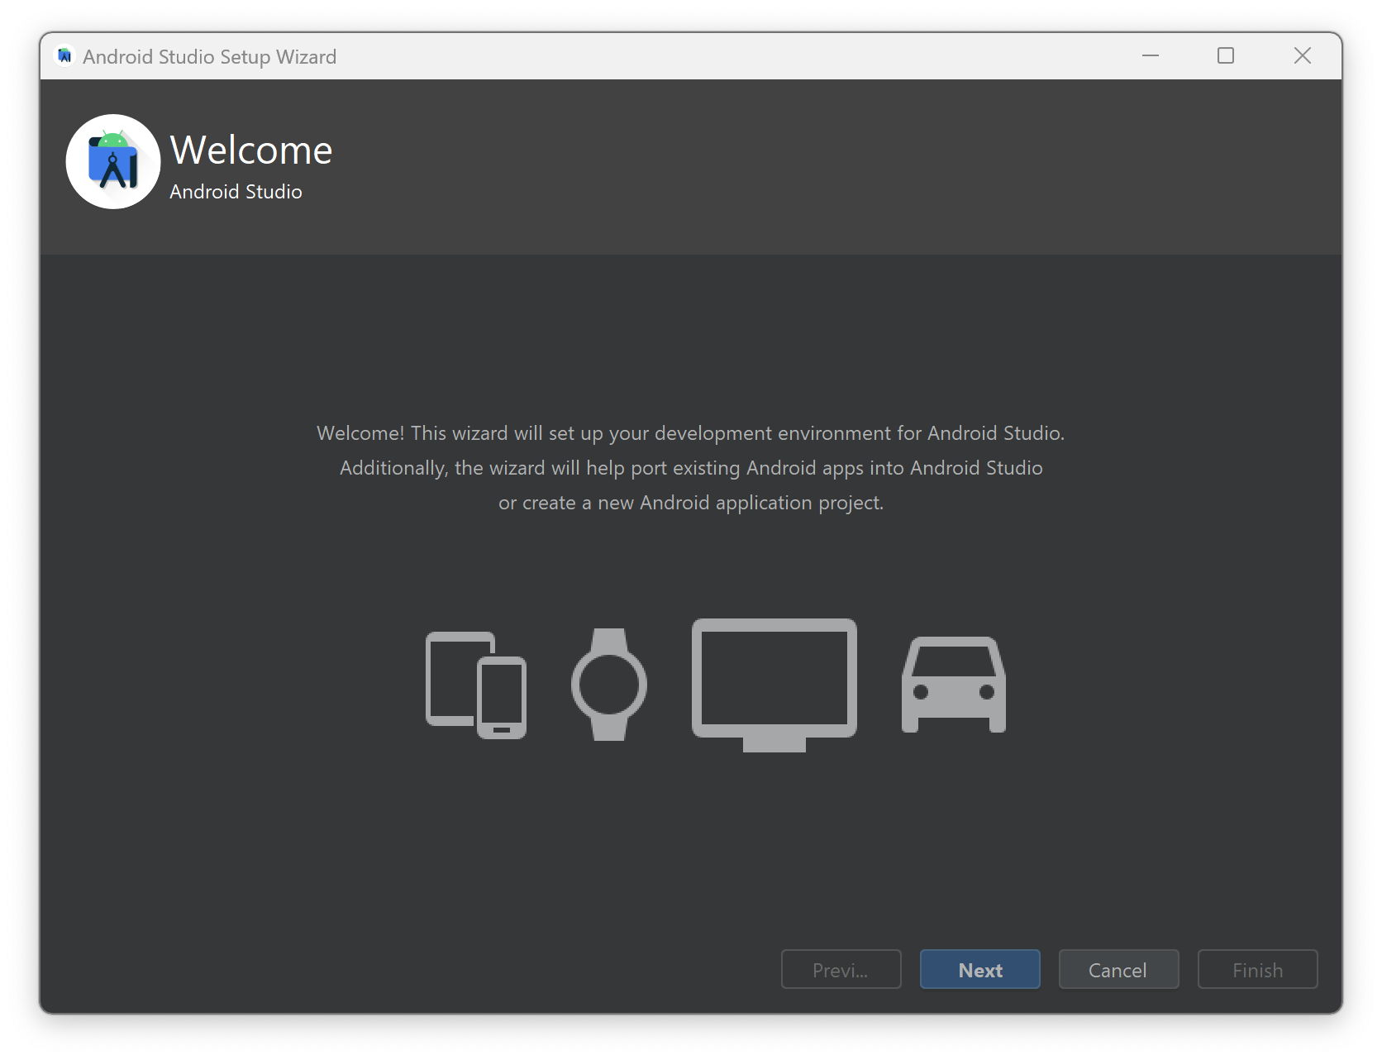
1. Installer et Configurer Android Studio

Slide 18
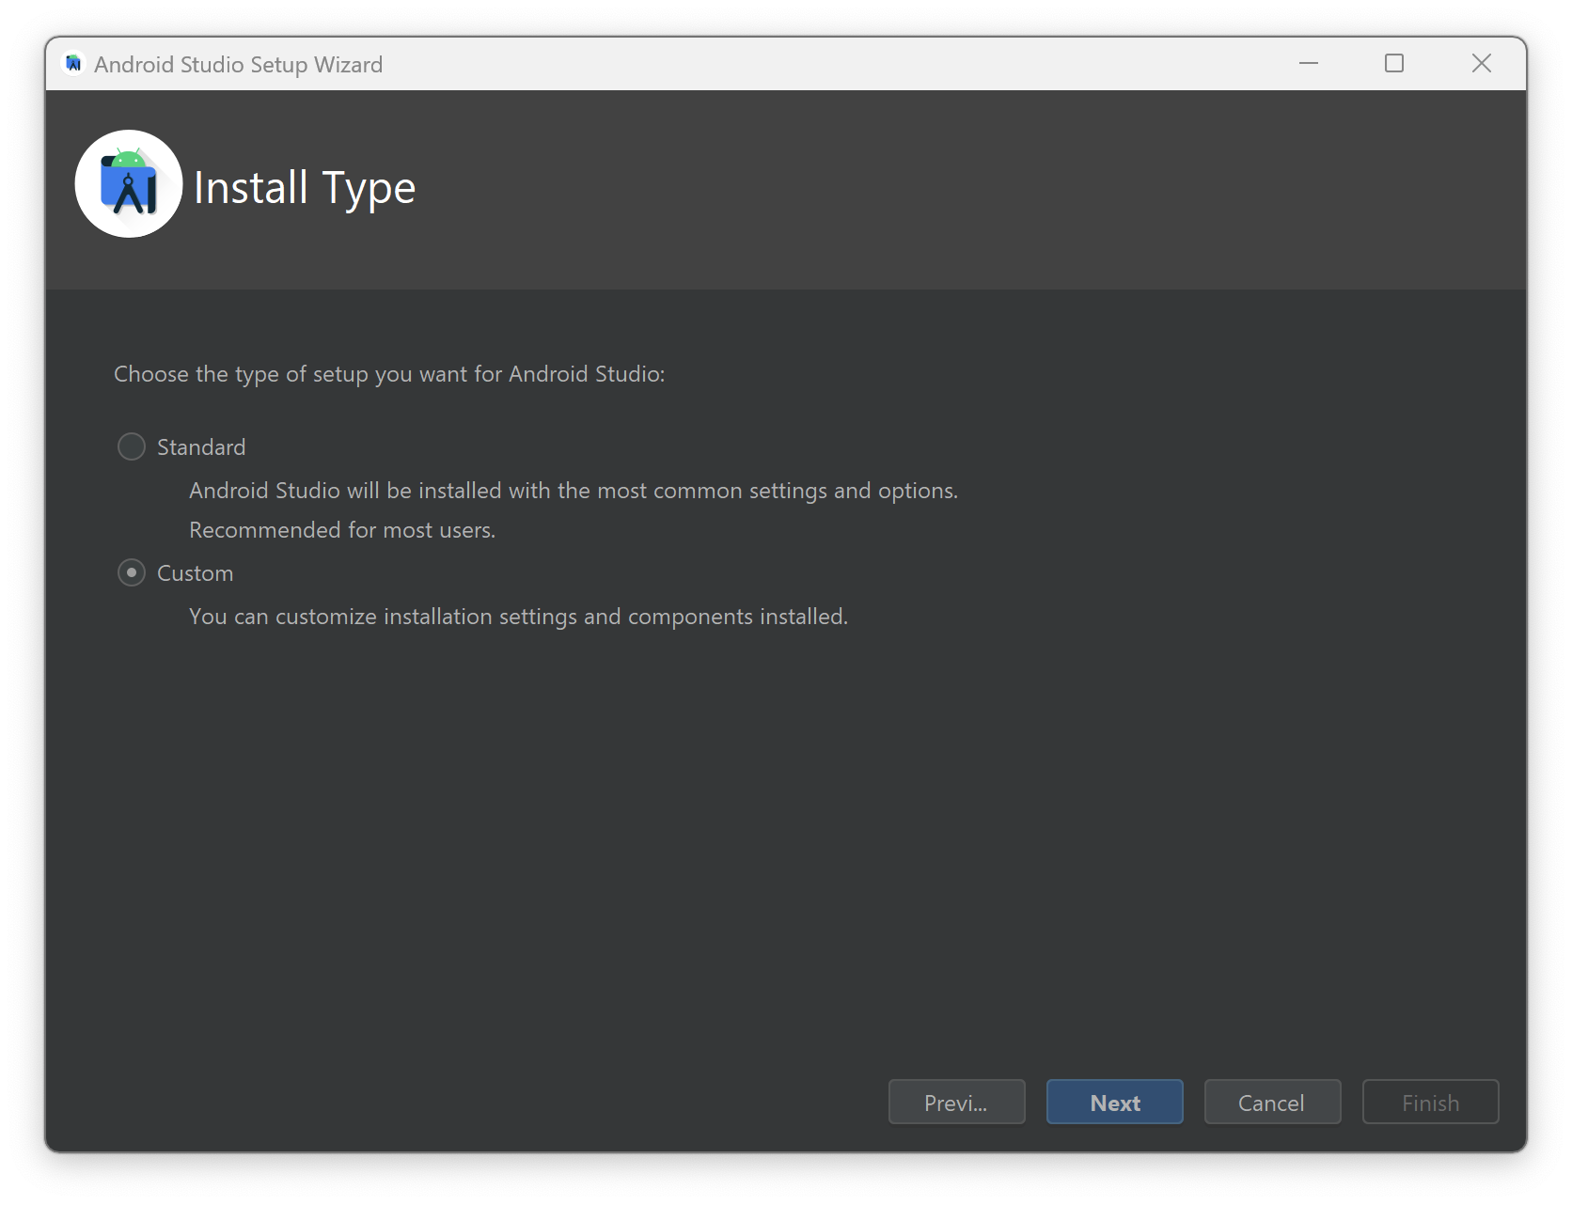
1. Installer et Configurer Android Studio

Slide 19
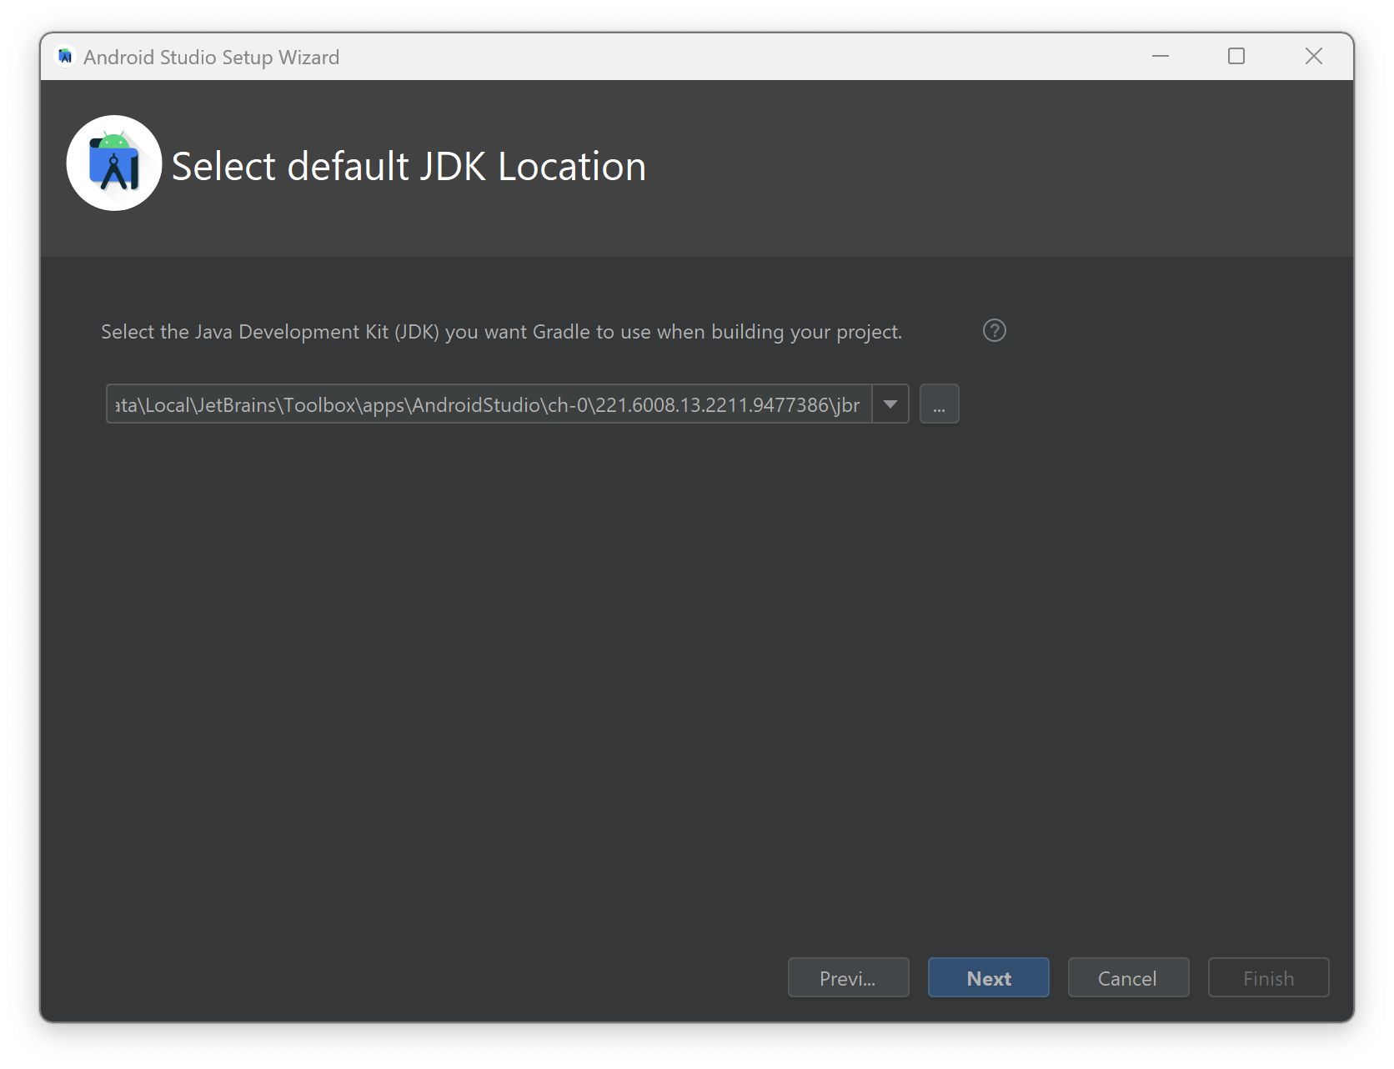
1. Installer et Configurer Android Studio
Tout comme IntelliJ IDEA, Android Studio embarque son propre JDK
Laisser la valeur par défaut si l’on souhaite utiliser

Slide 20
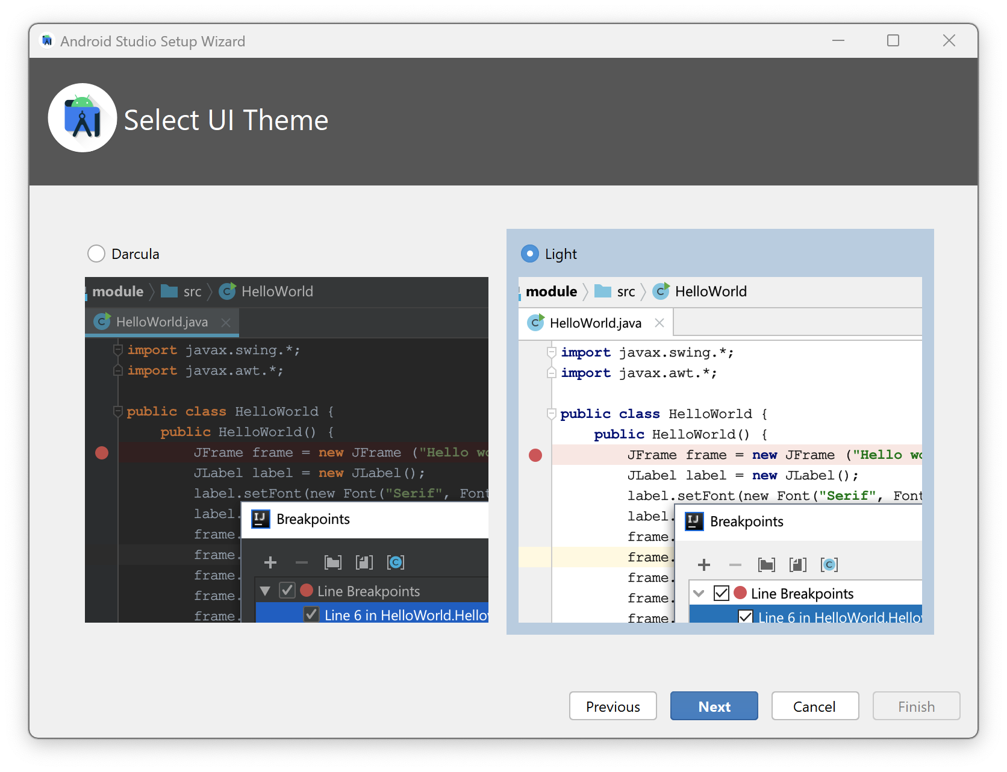
1. Installer et Configurer Android Studio

Slide 21
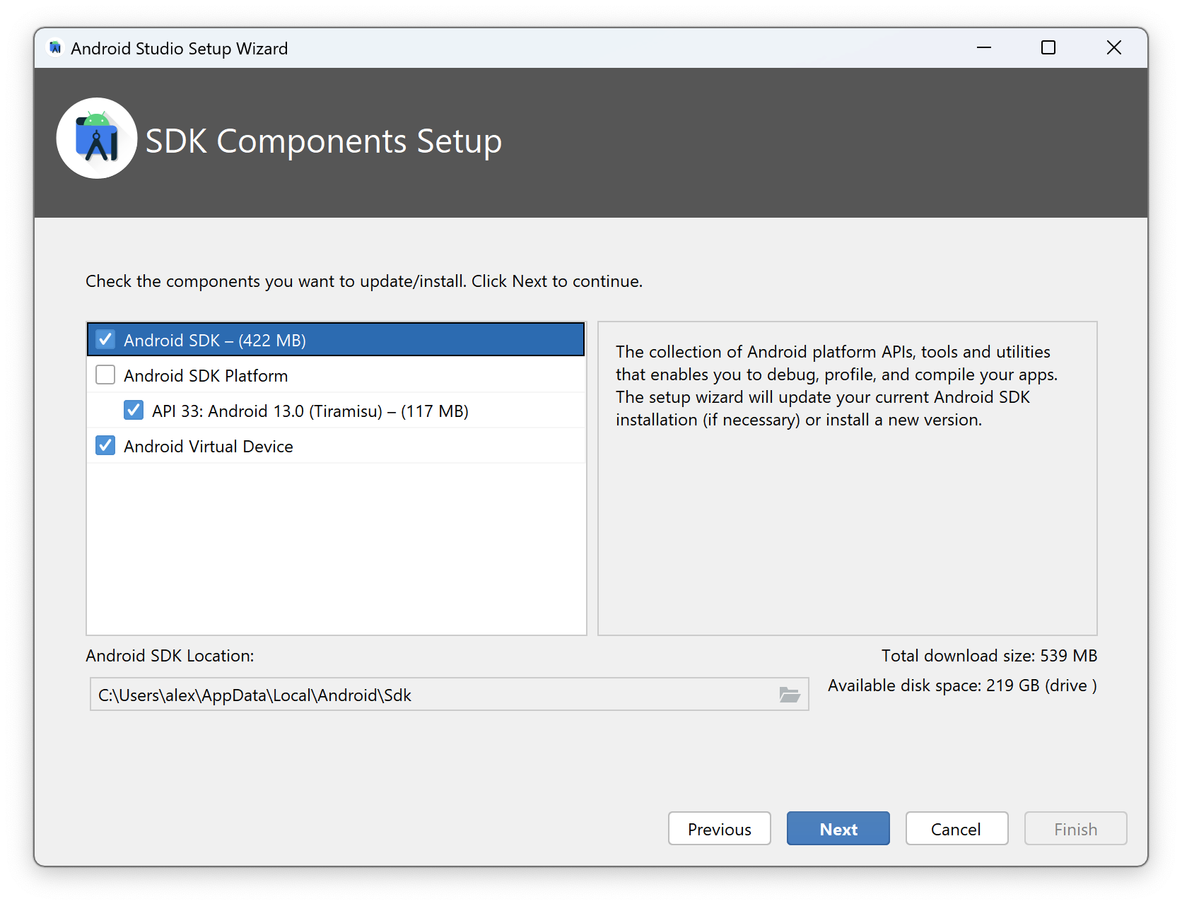
1. Installer et Configurer Android Studio
Laisser les 3 cases cochées par défaut

Slide 22
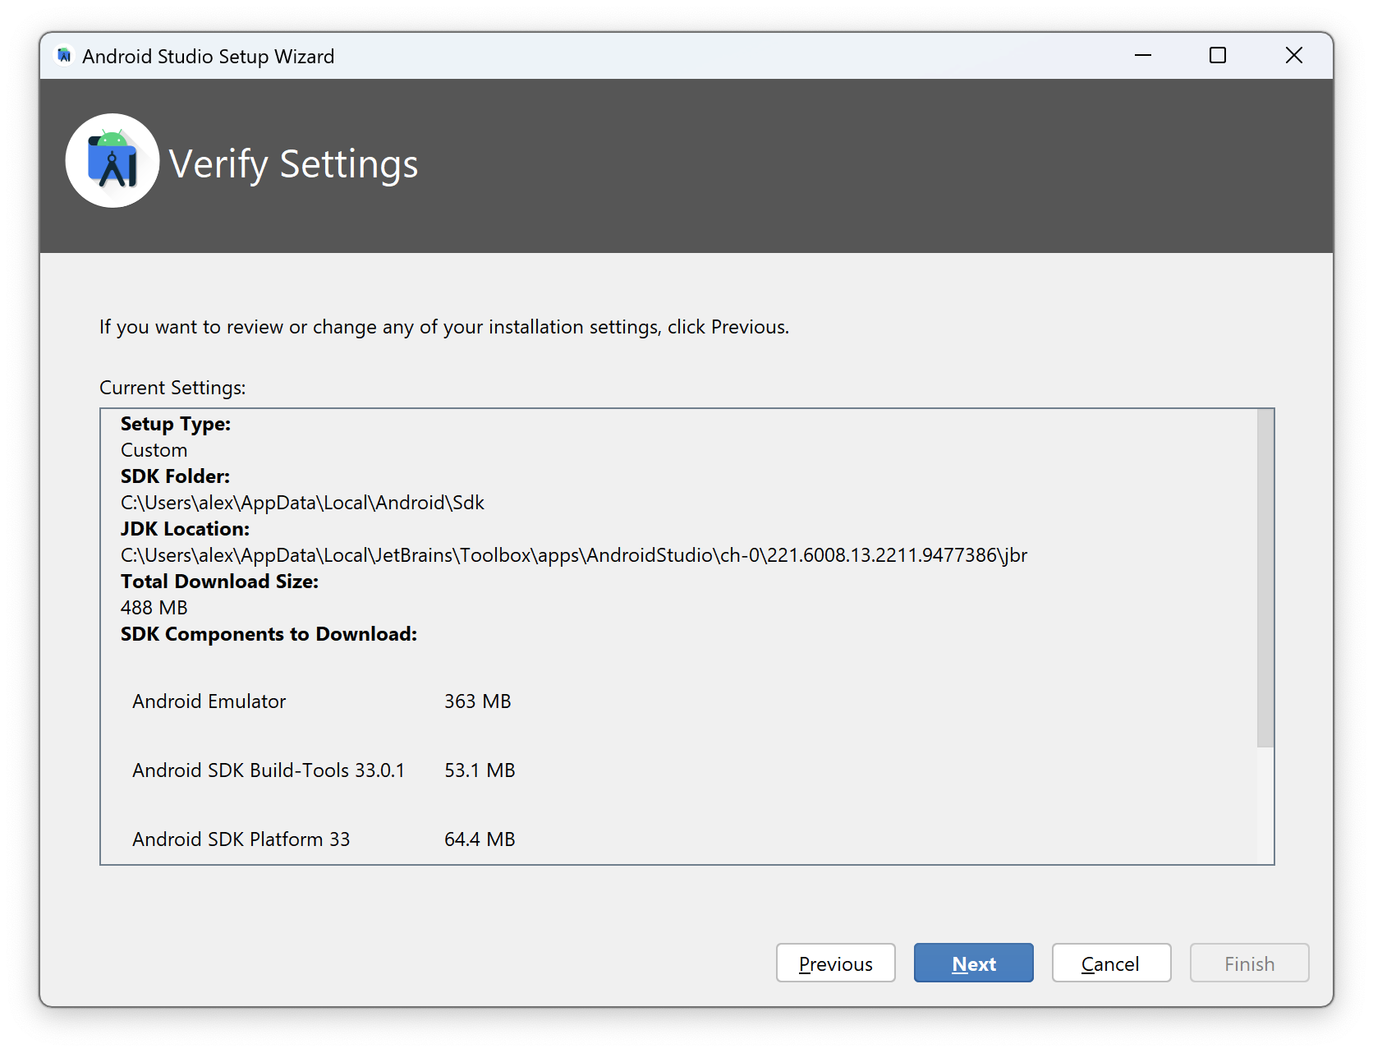
1. Installer et Configurer Android Studio

Slide 23
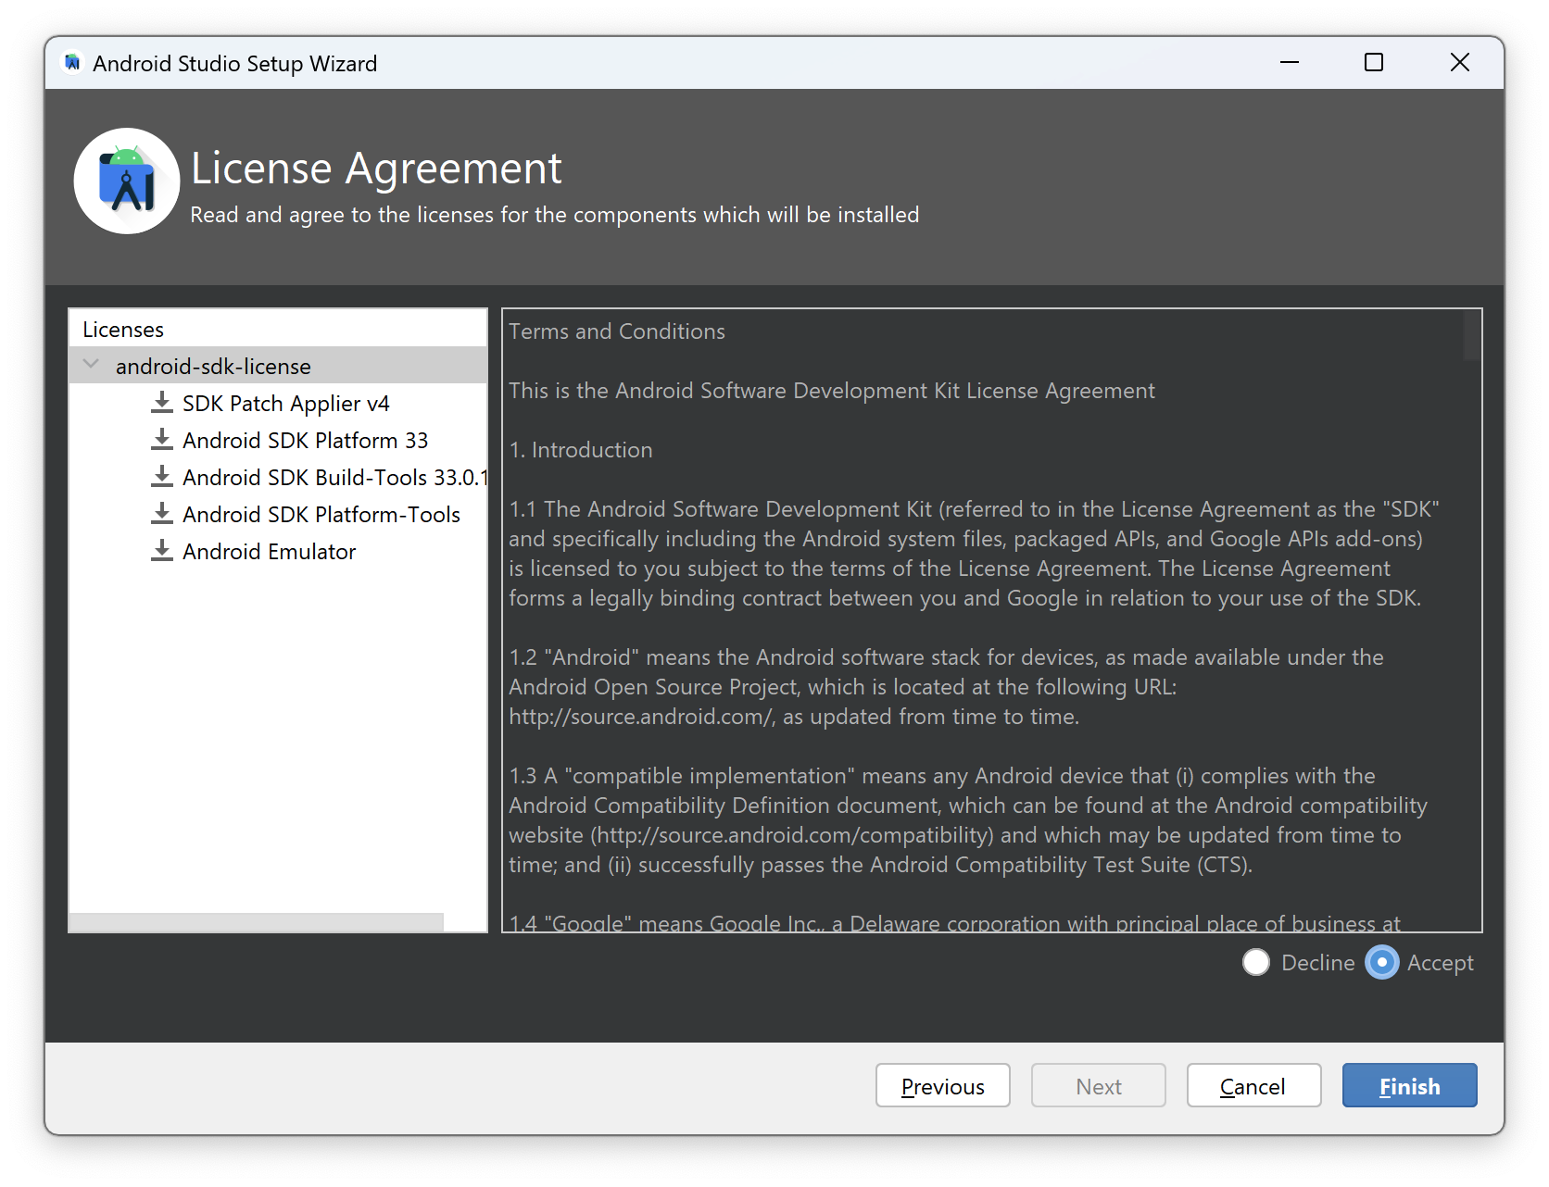
1. Installer et Configurer Android Studio

Slide 24
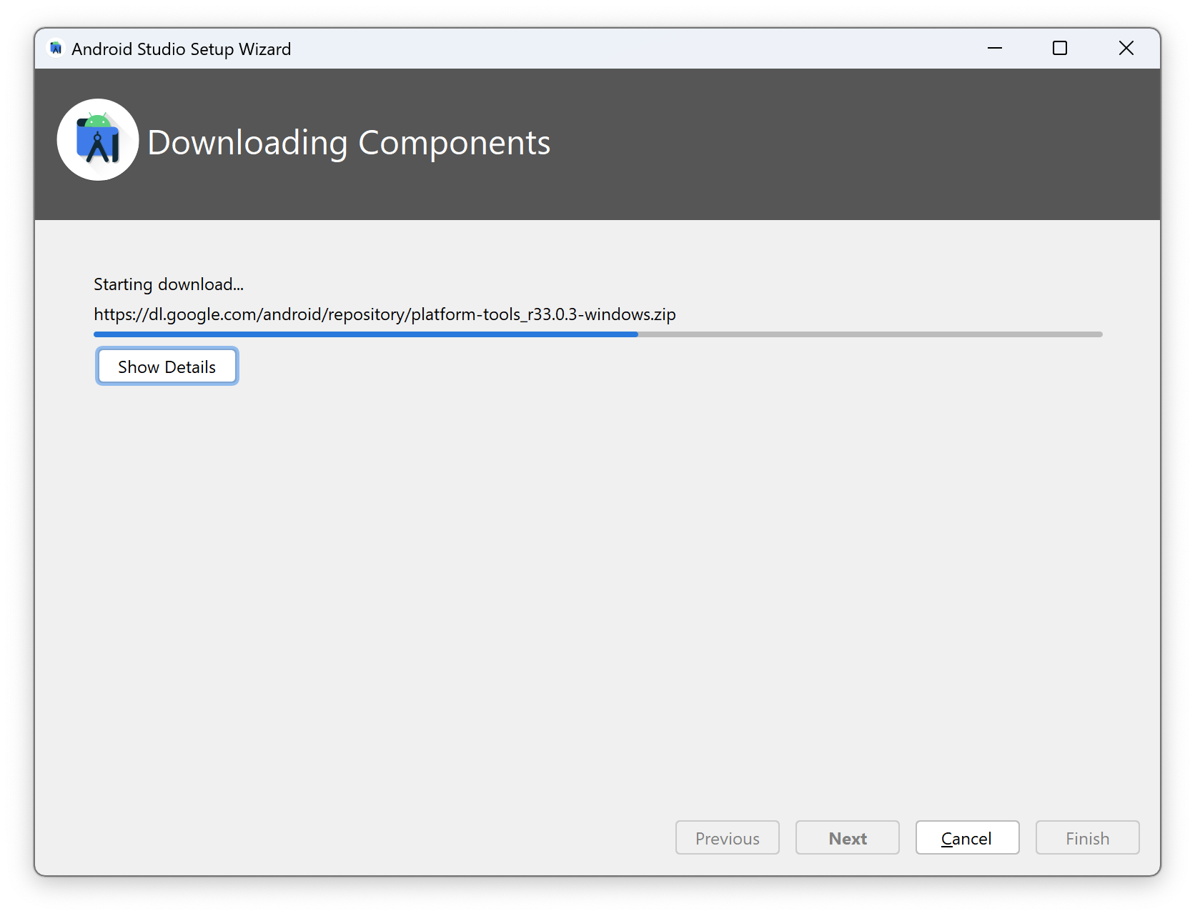
1. Installer et Configurer Android Studio

Slide 25
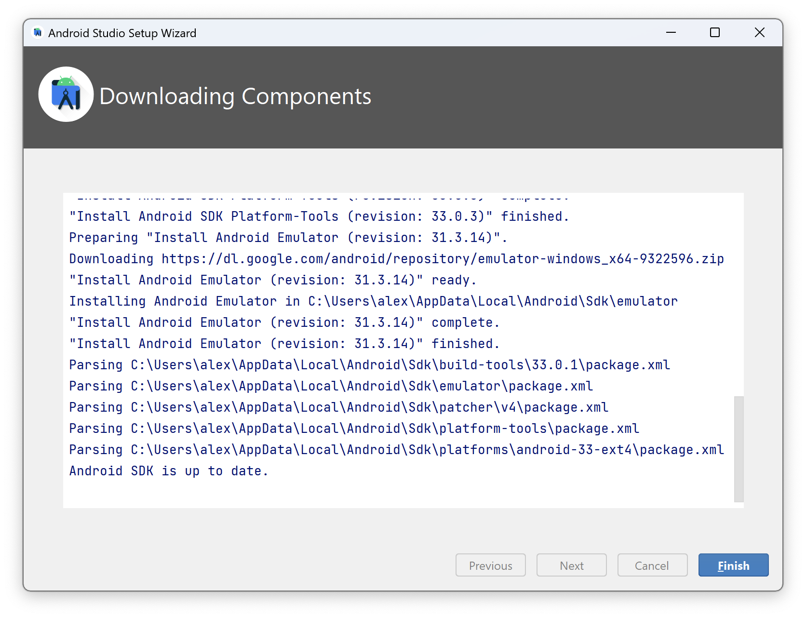
1. Installer et Configurer Android Studio

Slide 26

1. Installer et Configurer Android Studio

Slide 27
2. Une première application Android

Slide 28
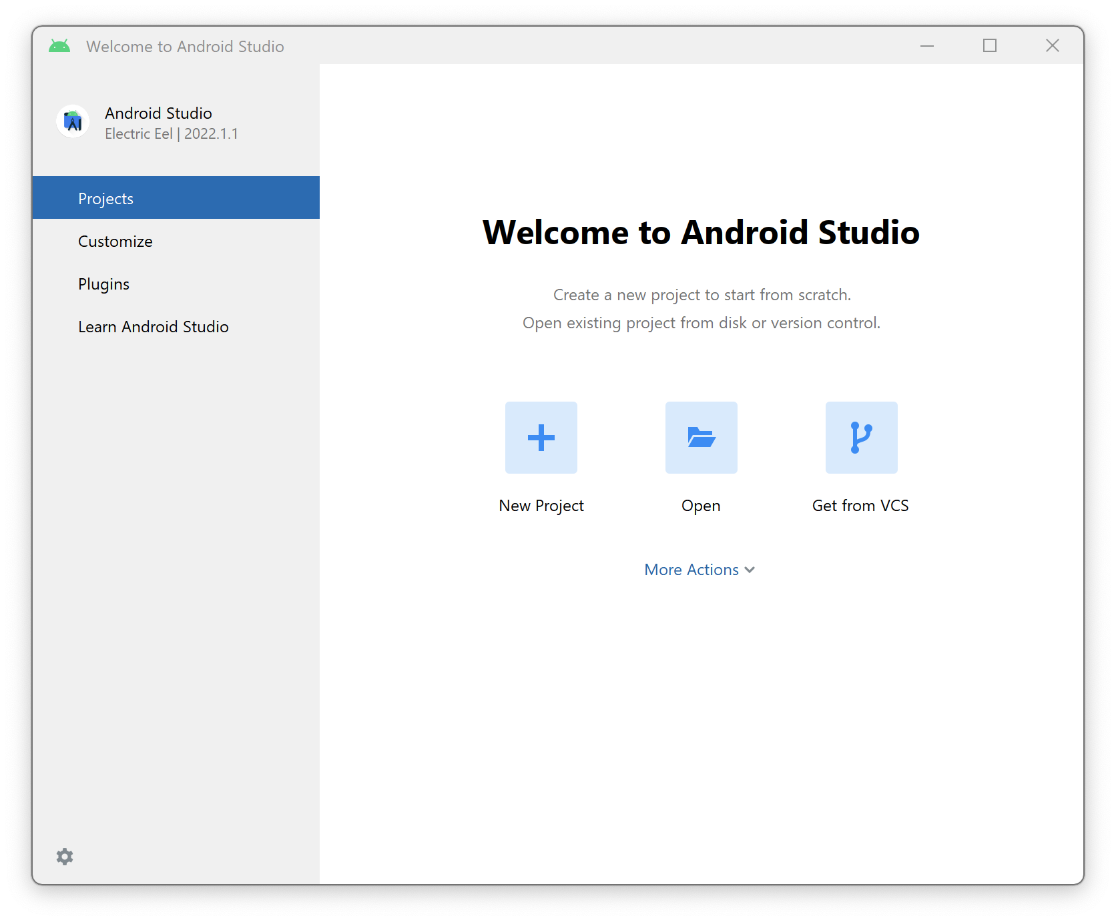
2. Une première application Android

Slide 29
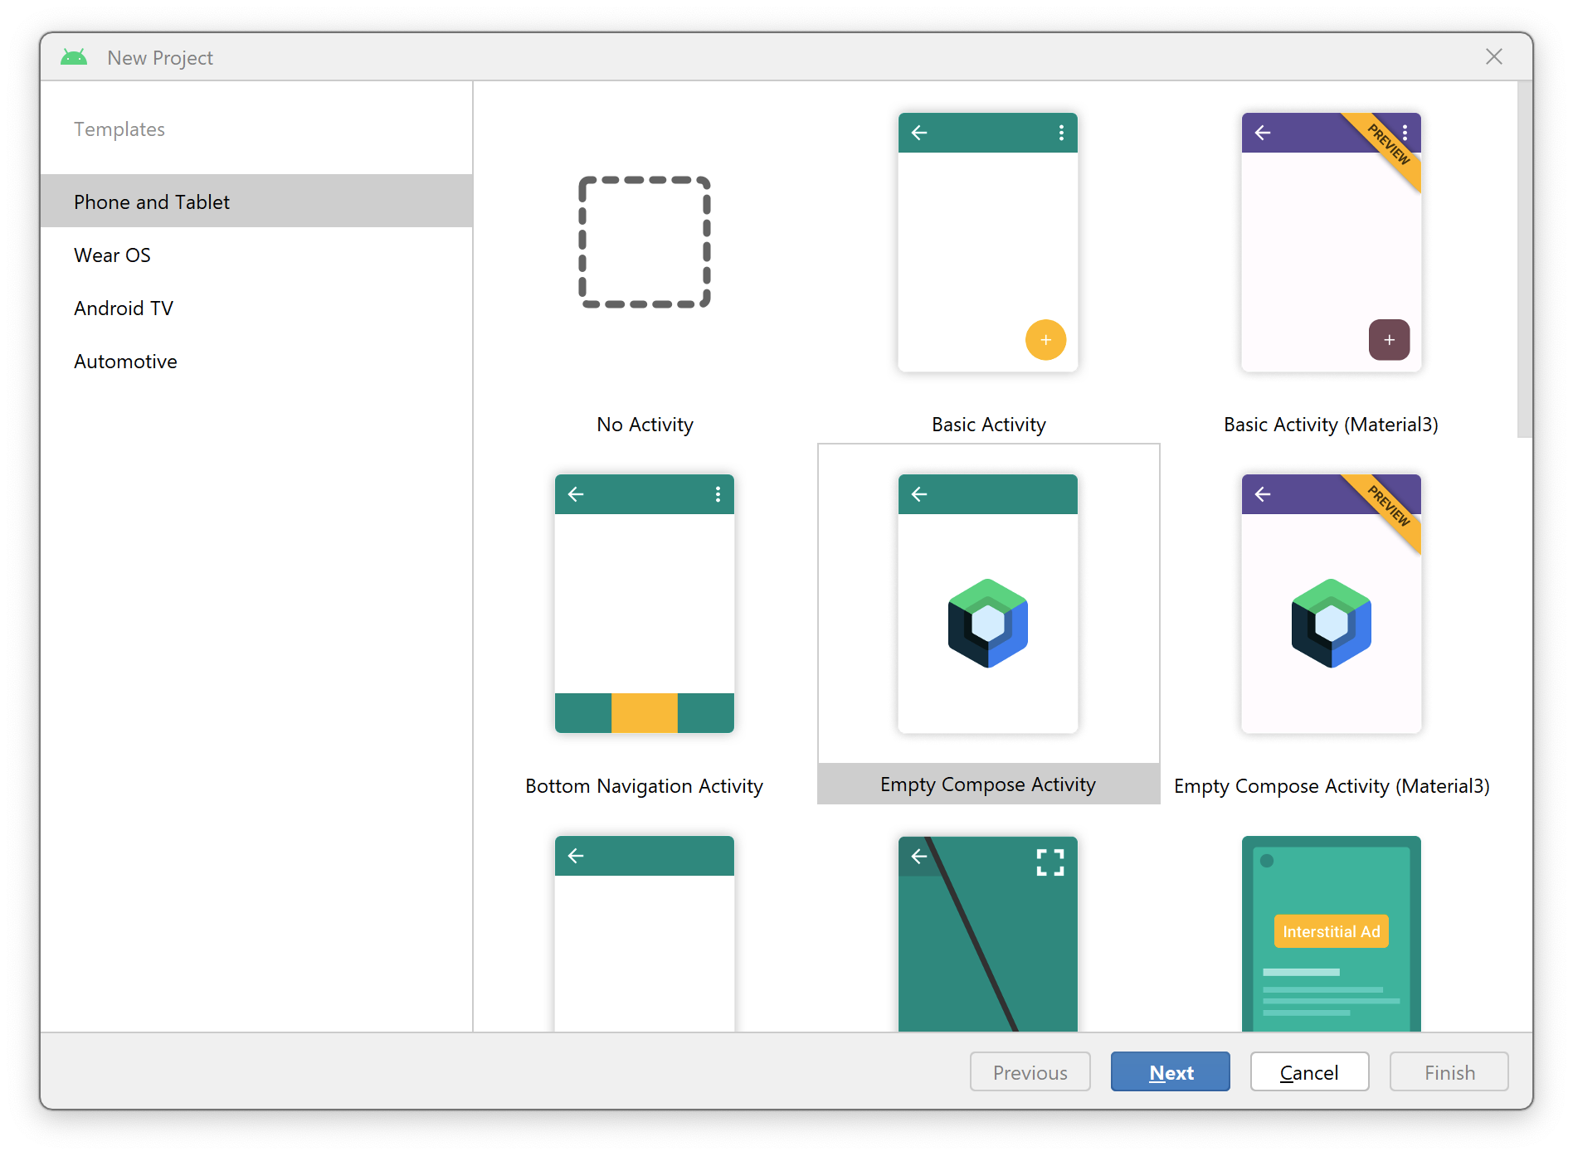
2. Une première application Android

Slide 30
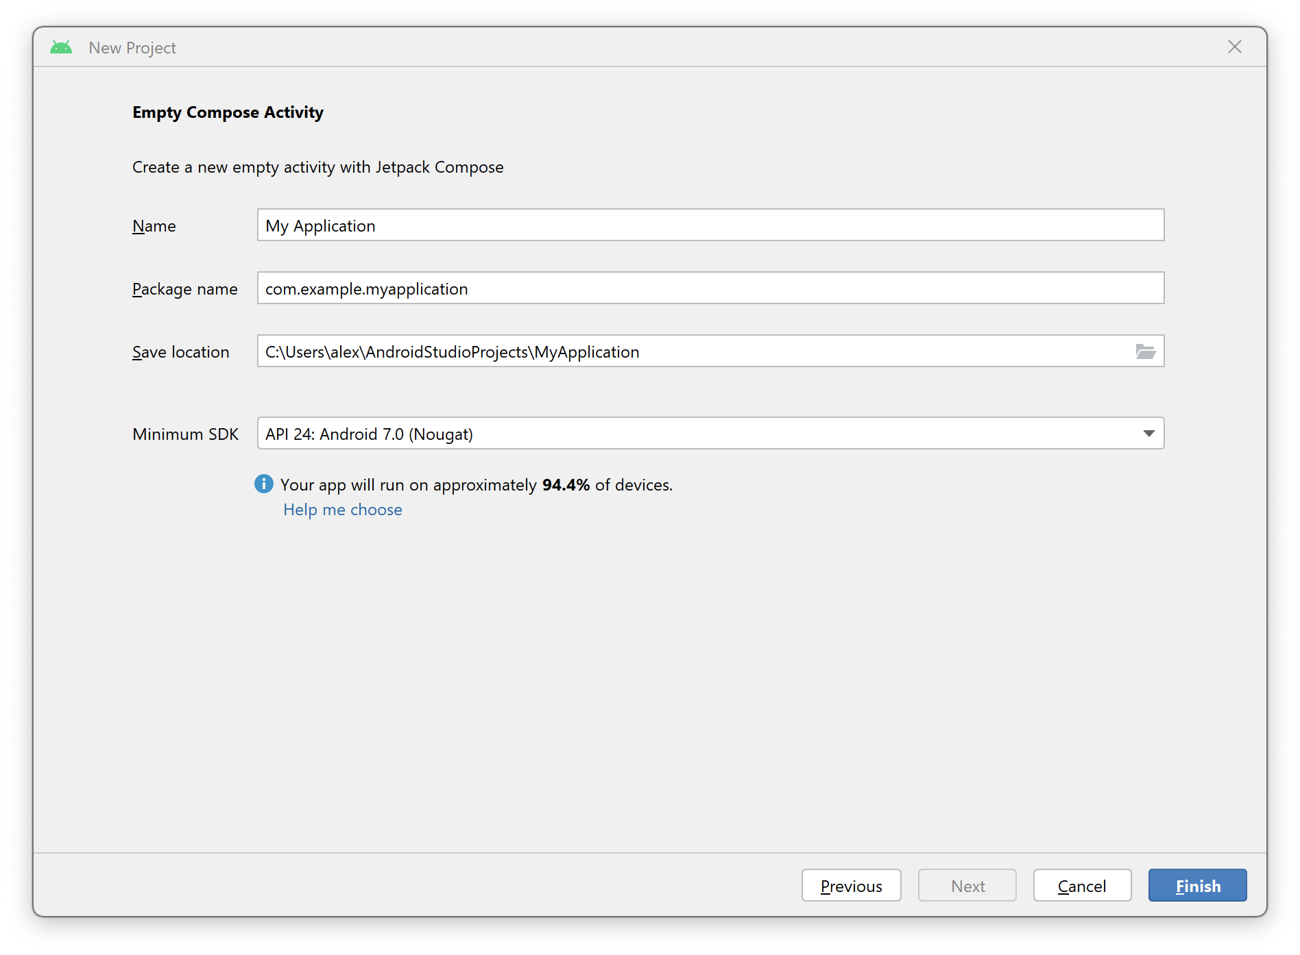
2. Une première application Android

Slide 31
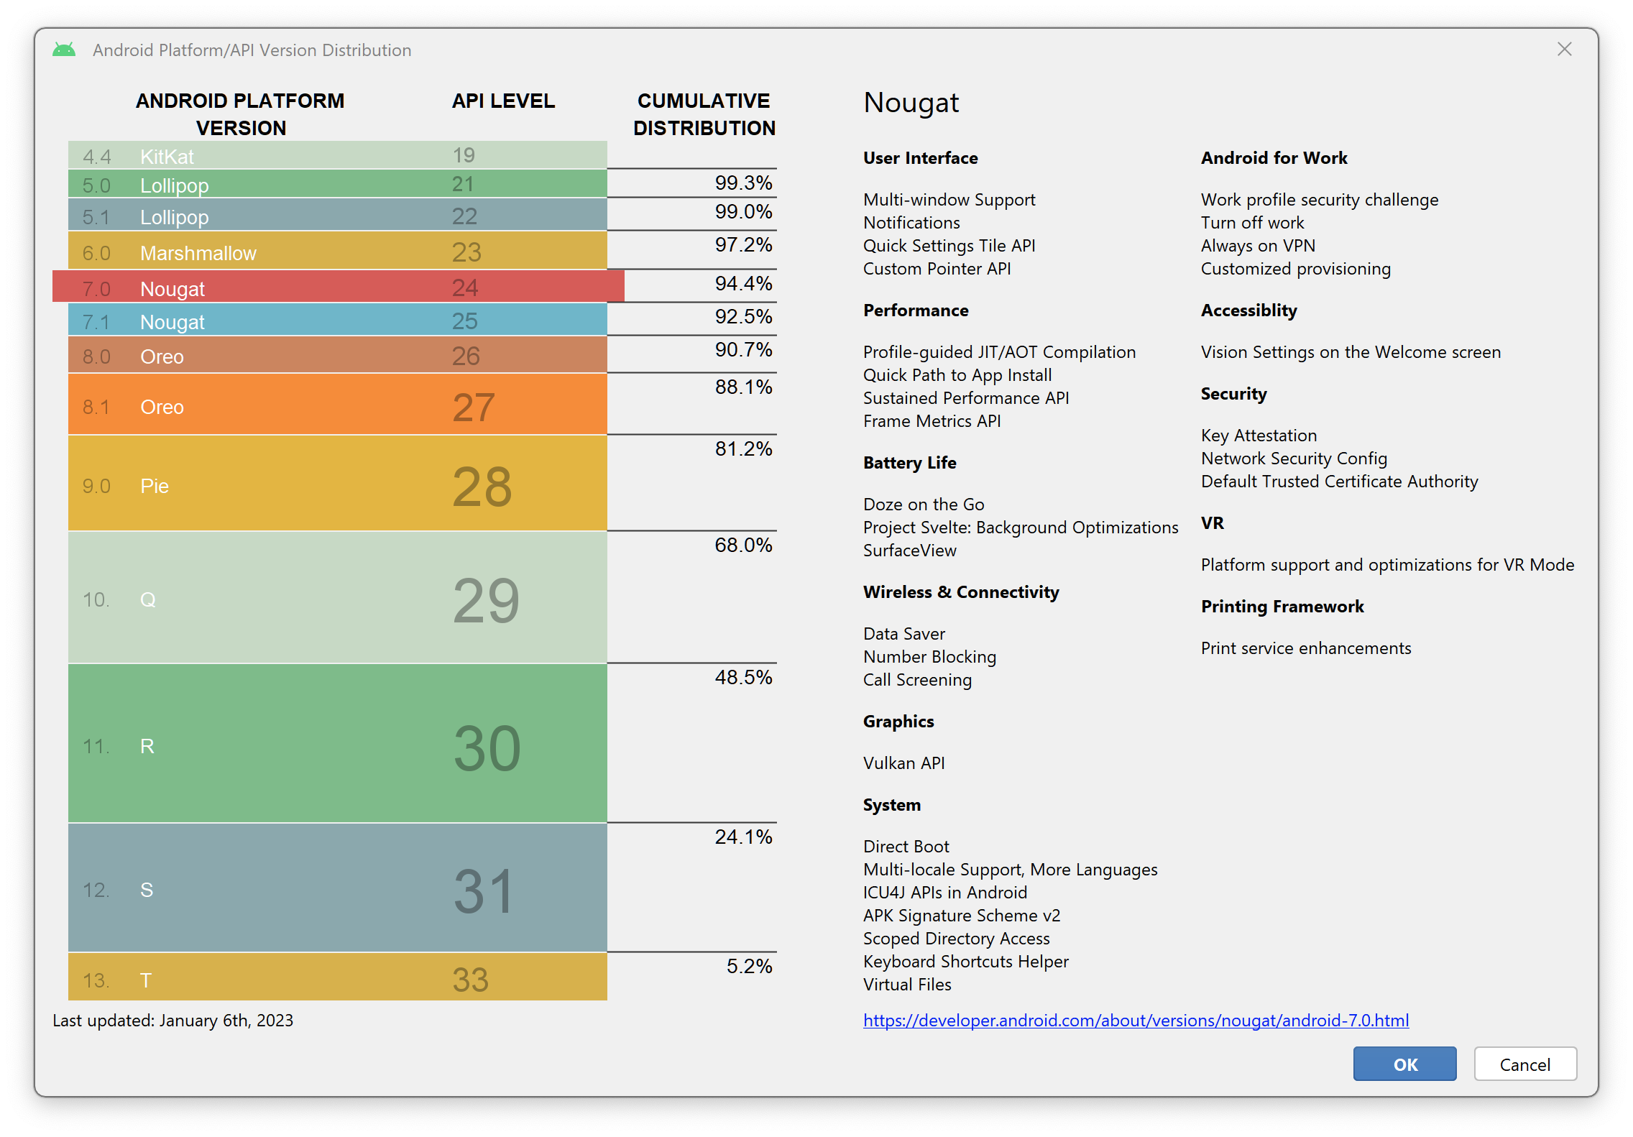
2. Une première application Android

Slide 32
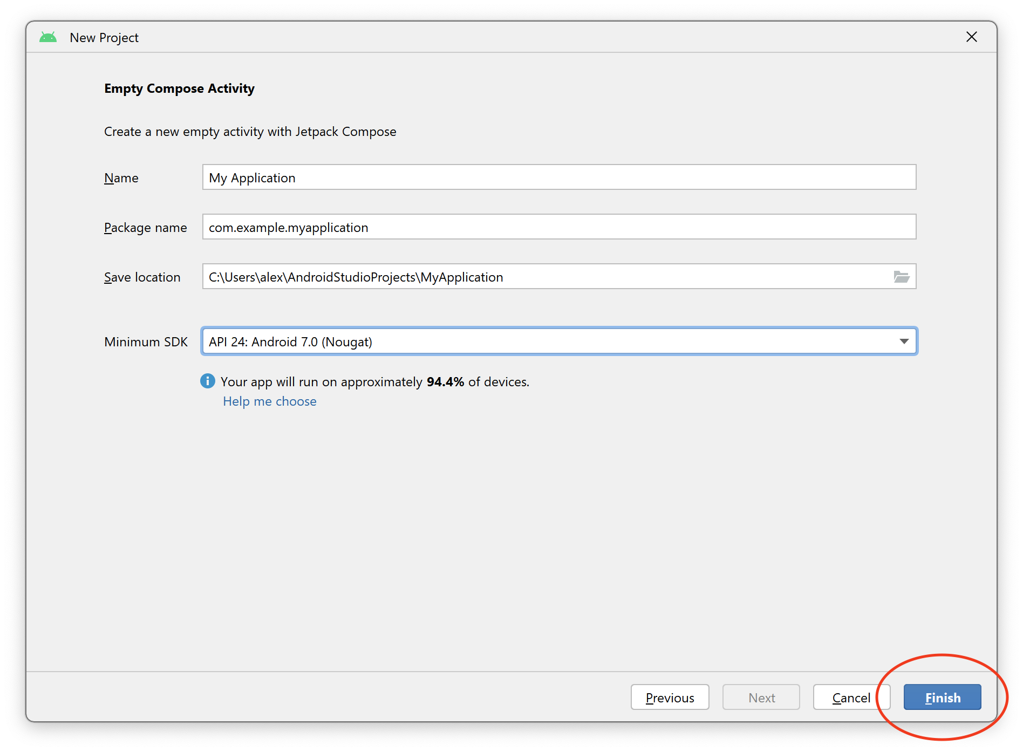
2. Une première application Android

Slide 33
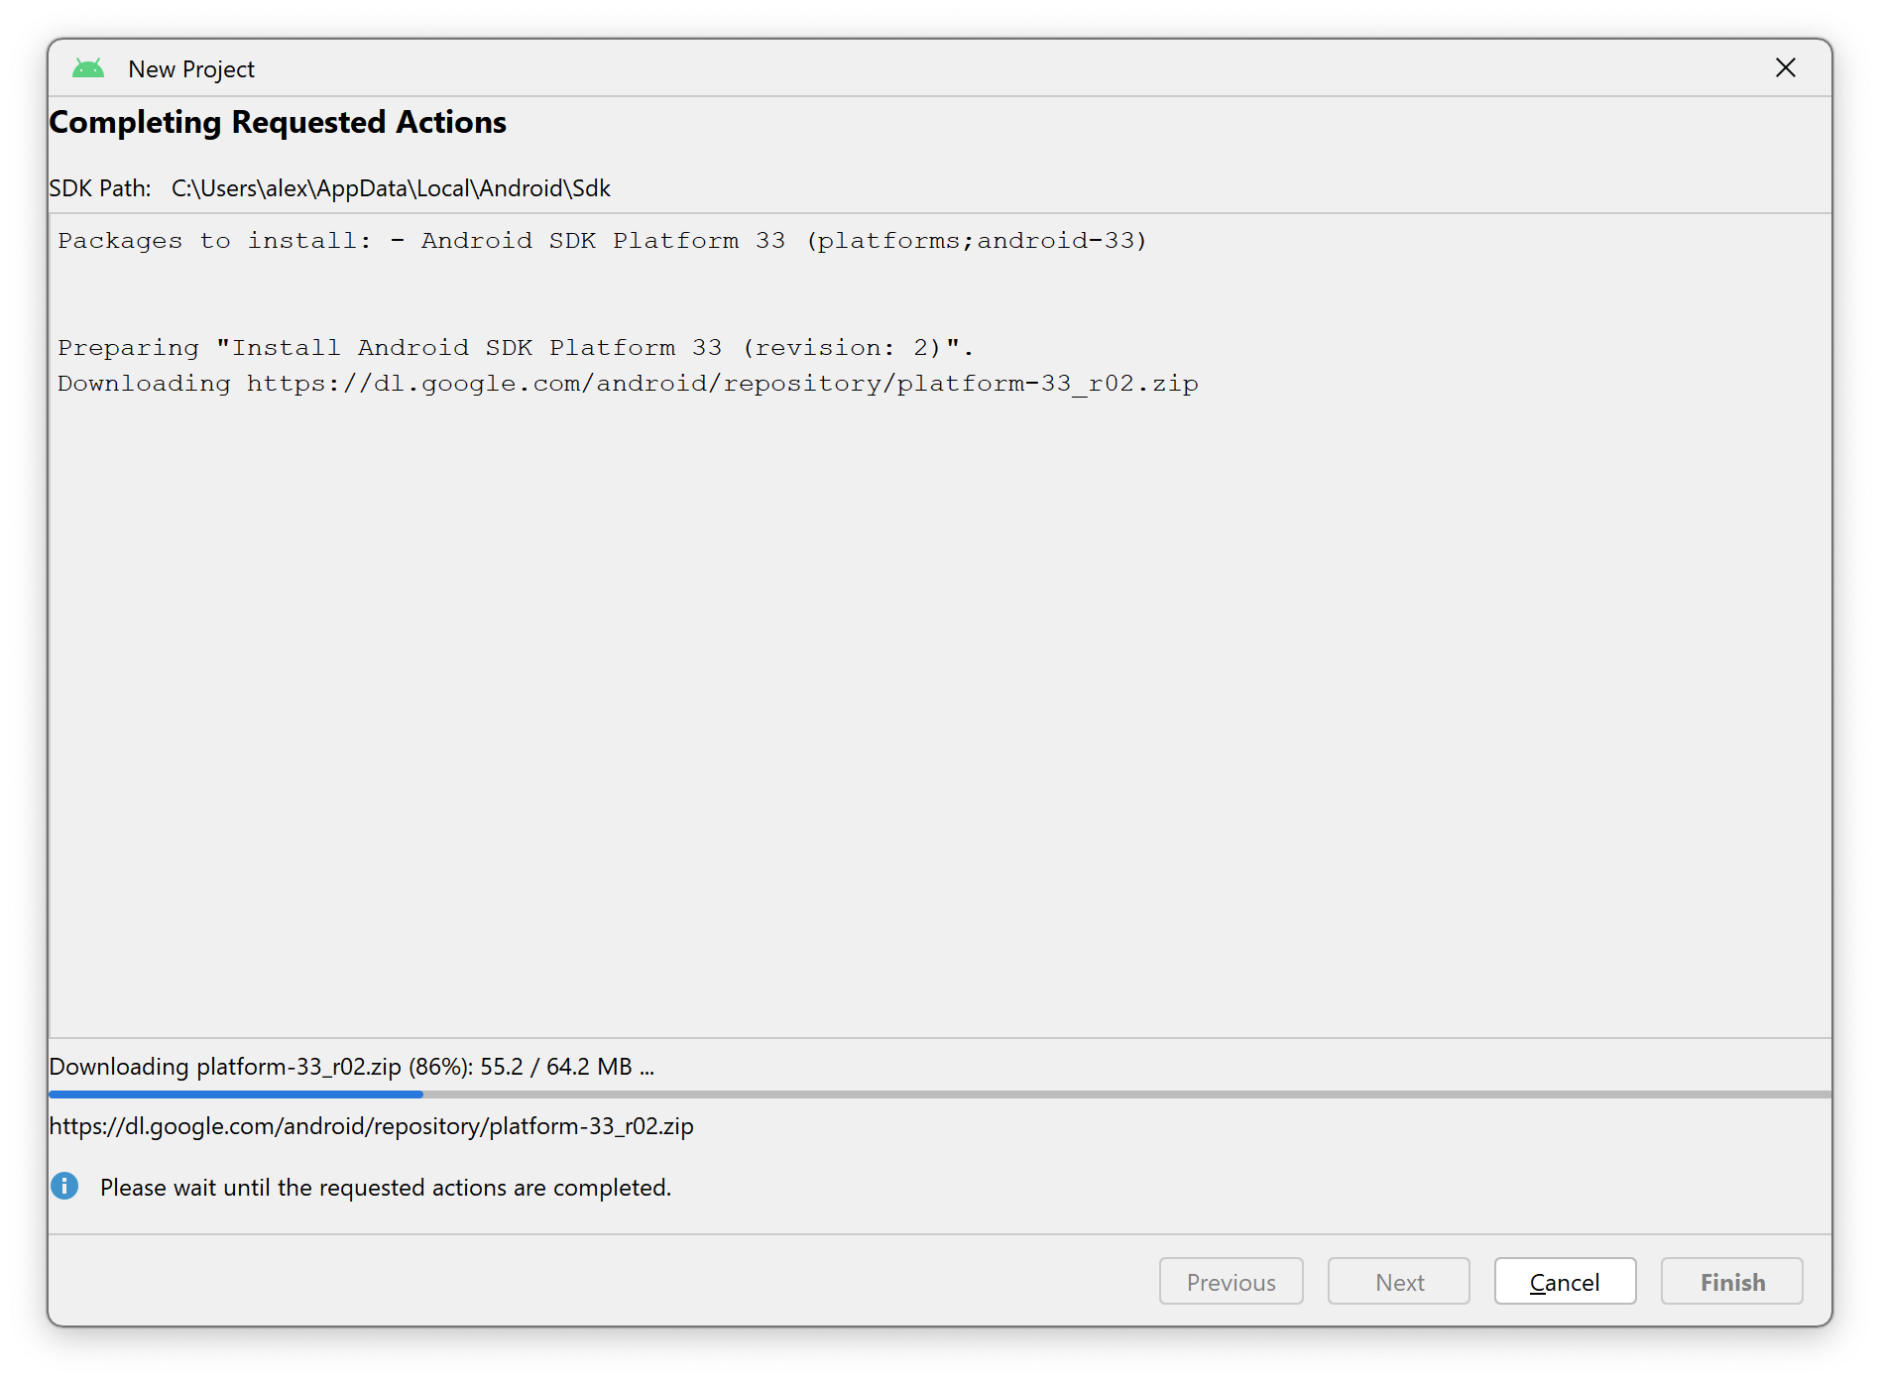
2. Une première application Android
Le SDK Android
Un SDK s’installe automatiquement si c’est la première fois que l’on crée une application
Le SDK (Software Development Kit) Android est une collection de librairies et d’outils essentiels
Il permet entre autres de communiquer avec l’OS Android

Slide 34
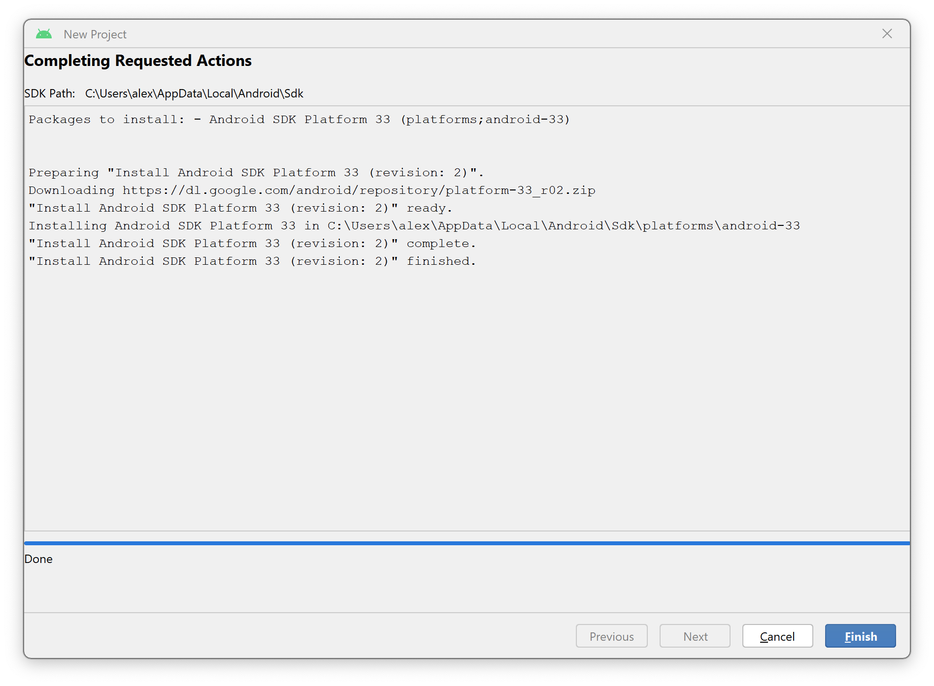
2. Une première application Android

Slide 35
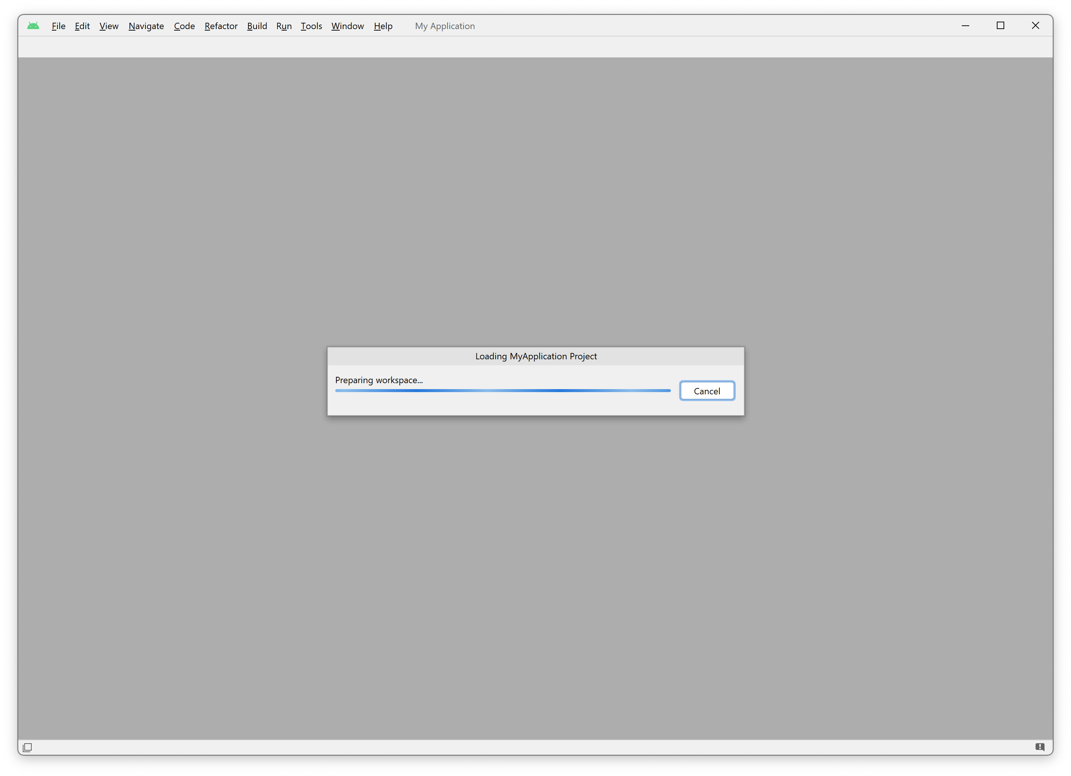
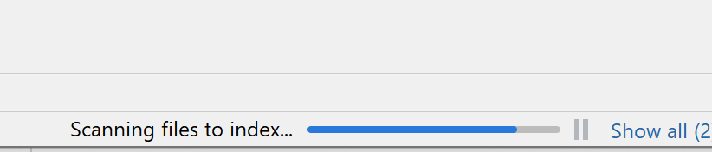
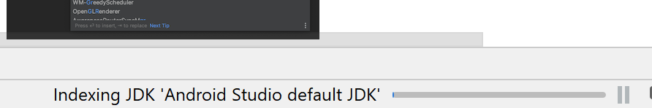
2. Une première application Android
Laisser à l’IDE le temps de charger et configurer le projet
Notes:
Ce processus prend généralement au moins 5 minutes la première fois…

Slide 36
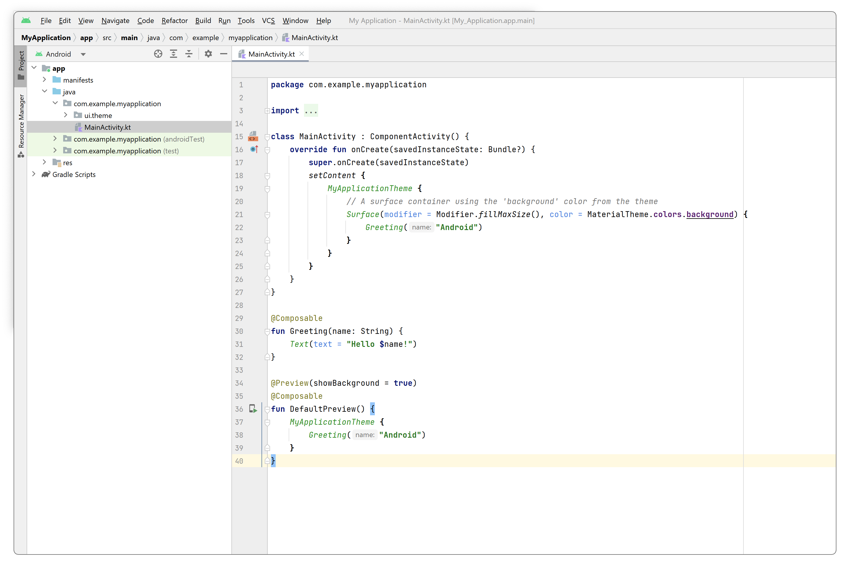
2. Une première application Android

Slide 37
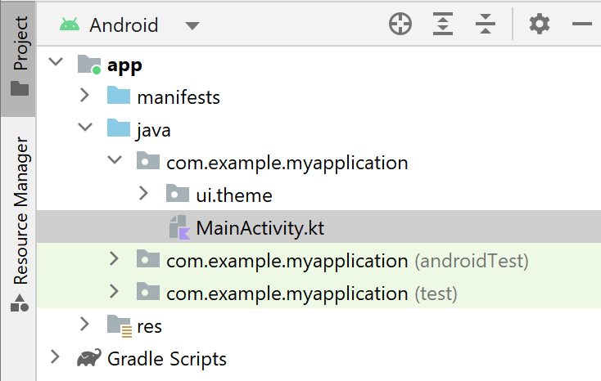
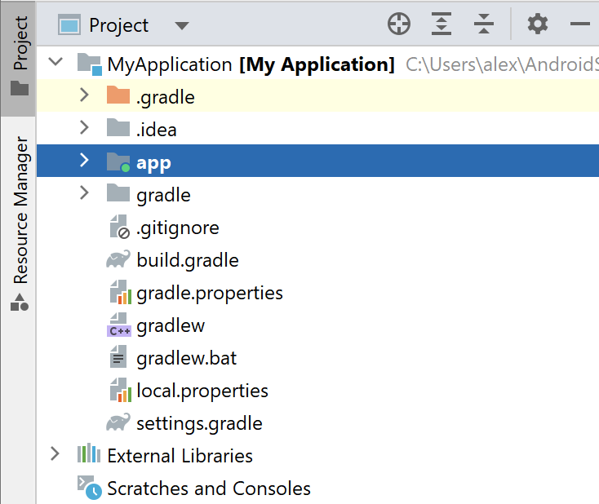
2. Une première application Android
Par défaut, l’arborescence de fichiers sur la gauche ne reflète pas la structure des dossiers présente sur le disque.
Il est souhaitable de ne pas avoir affaire à ces groupes virtuels. Cliquer sur la liste déroulante du haut et sélectionner “Project”.

Slide 38
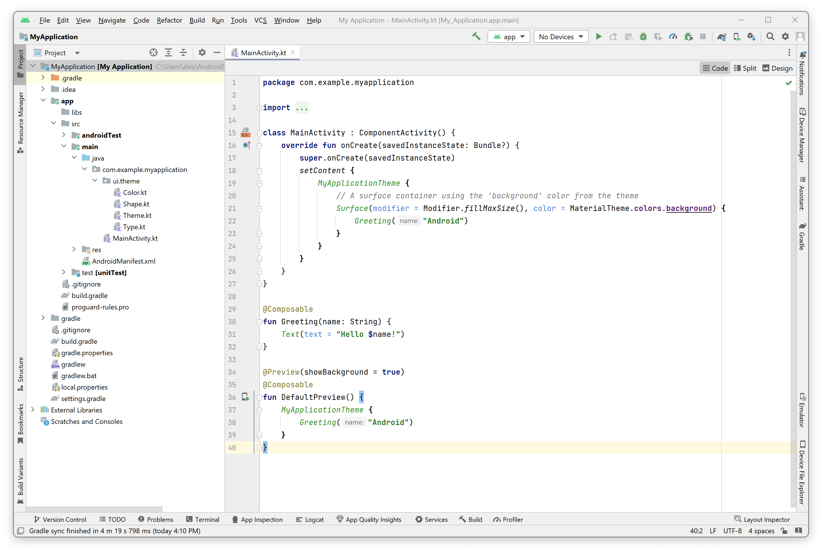
2. Une première application Android
“Project tool window”

Slide 39
2. Une première application Android
“Editor”

Slide 40
2. Une première application Android
“Navigation bar”

Slide 41
2. Une première application Android
“Toolbar”

Slide 42
2. Une première application Android
“Status bar”

Slide 43
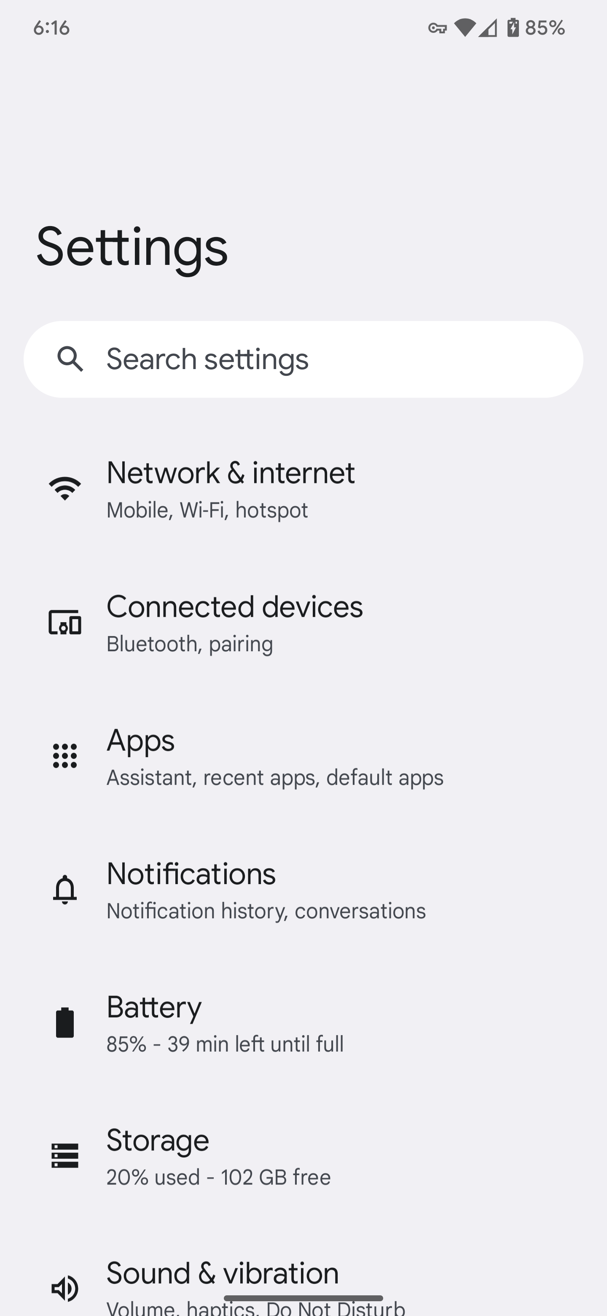
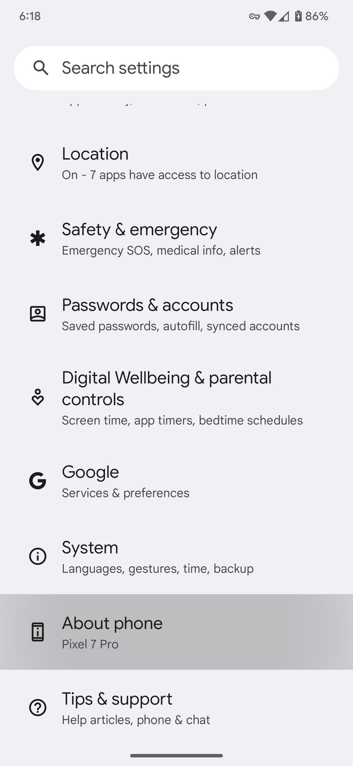
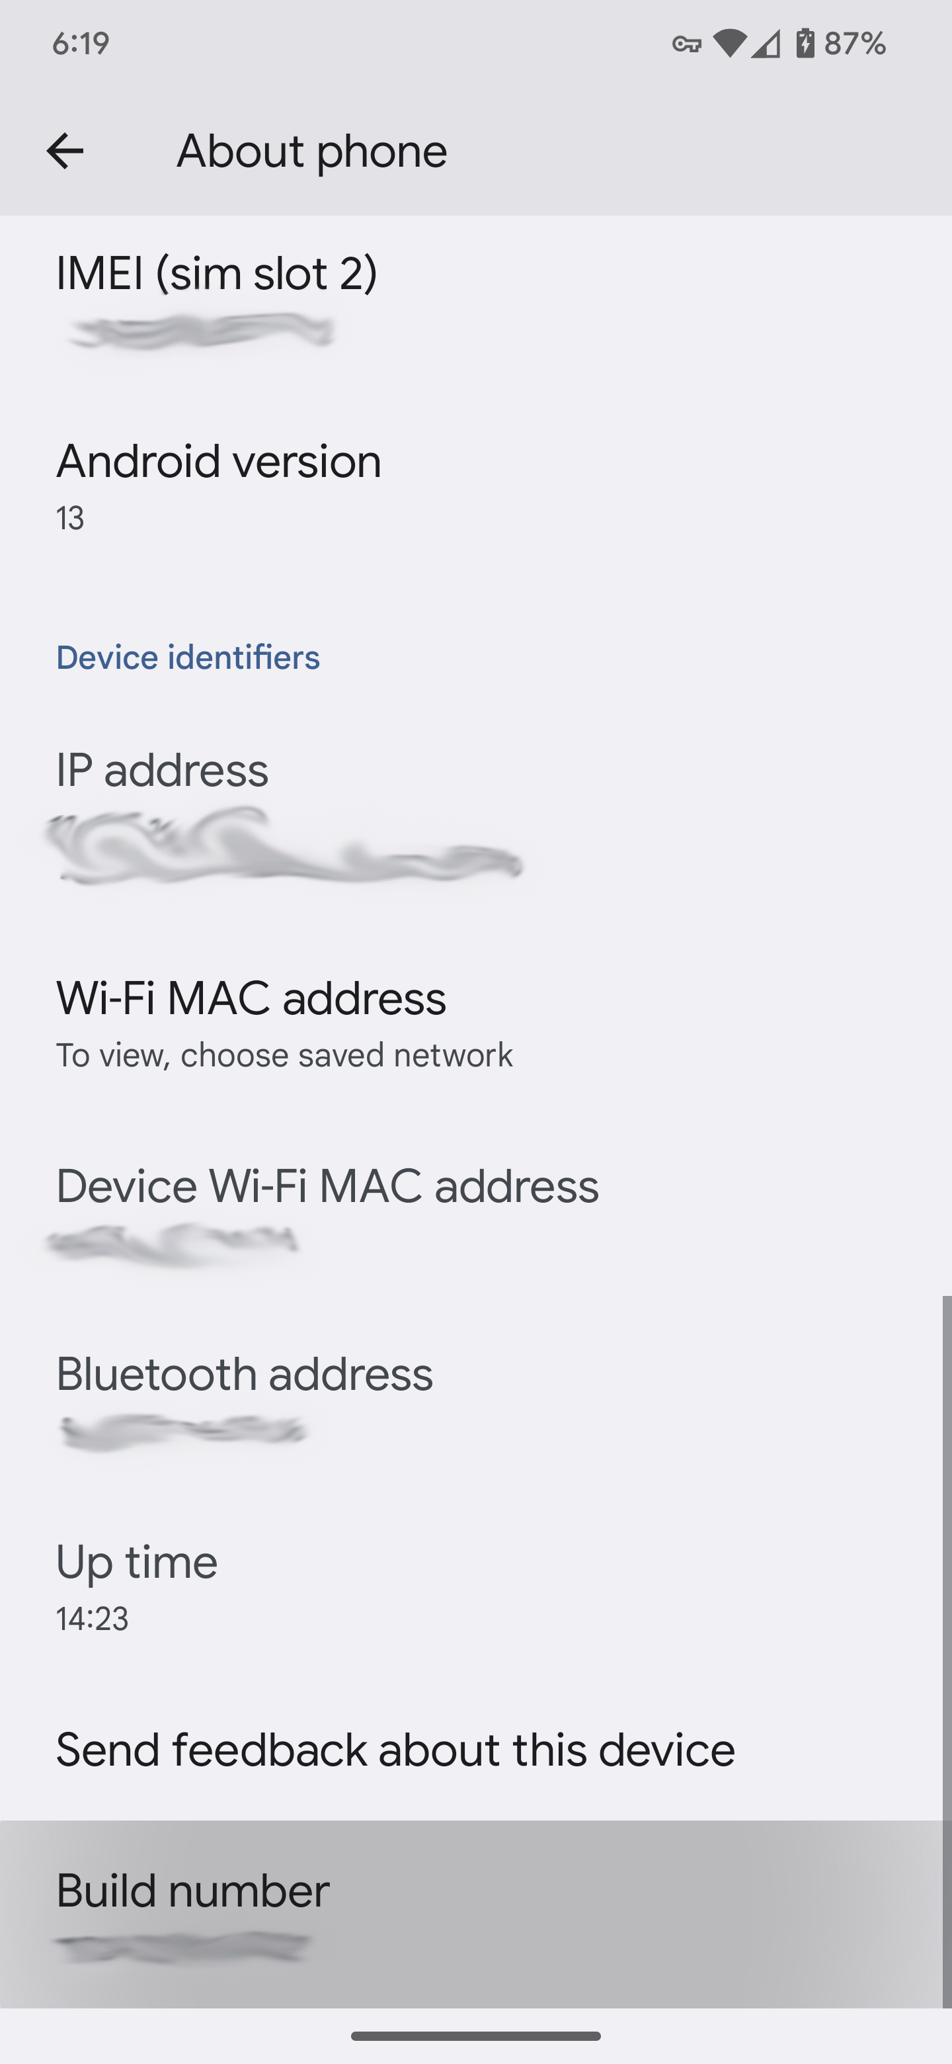
2. Une première application Android
Ajouter un appareil Android (physique)
Appuyer sur “Build number” 5 fois de suite pour activer le mode développeur

Slide 44
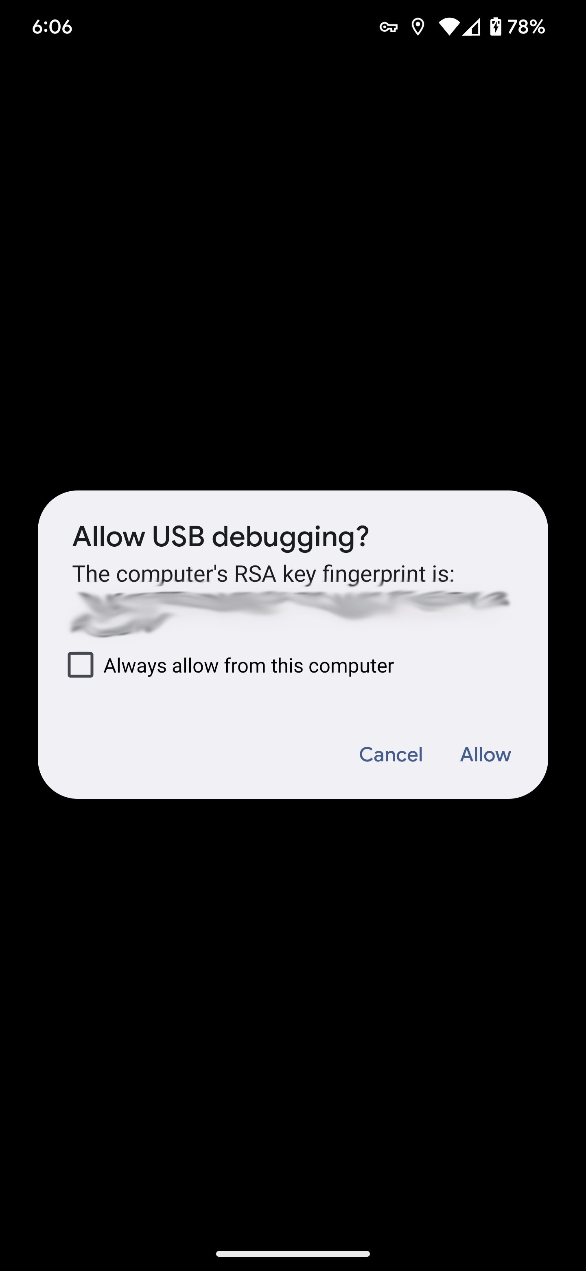
2. Une première application Android
Ajouter un appareil Android (physique)
Brancher ensuite l’appareil et permettre à l’ordinateur d’interagir avec

Slide 45

2. Une première application Android
Ajouter un appareil Android (physique)
L’appareil apparaît dans la toolbar

Slide 46
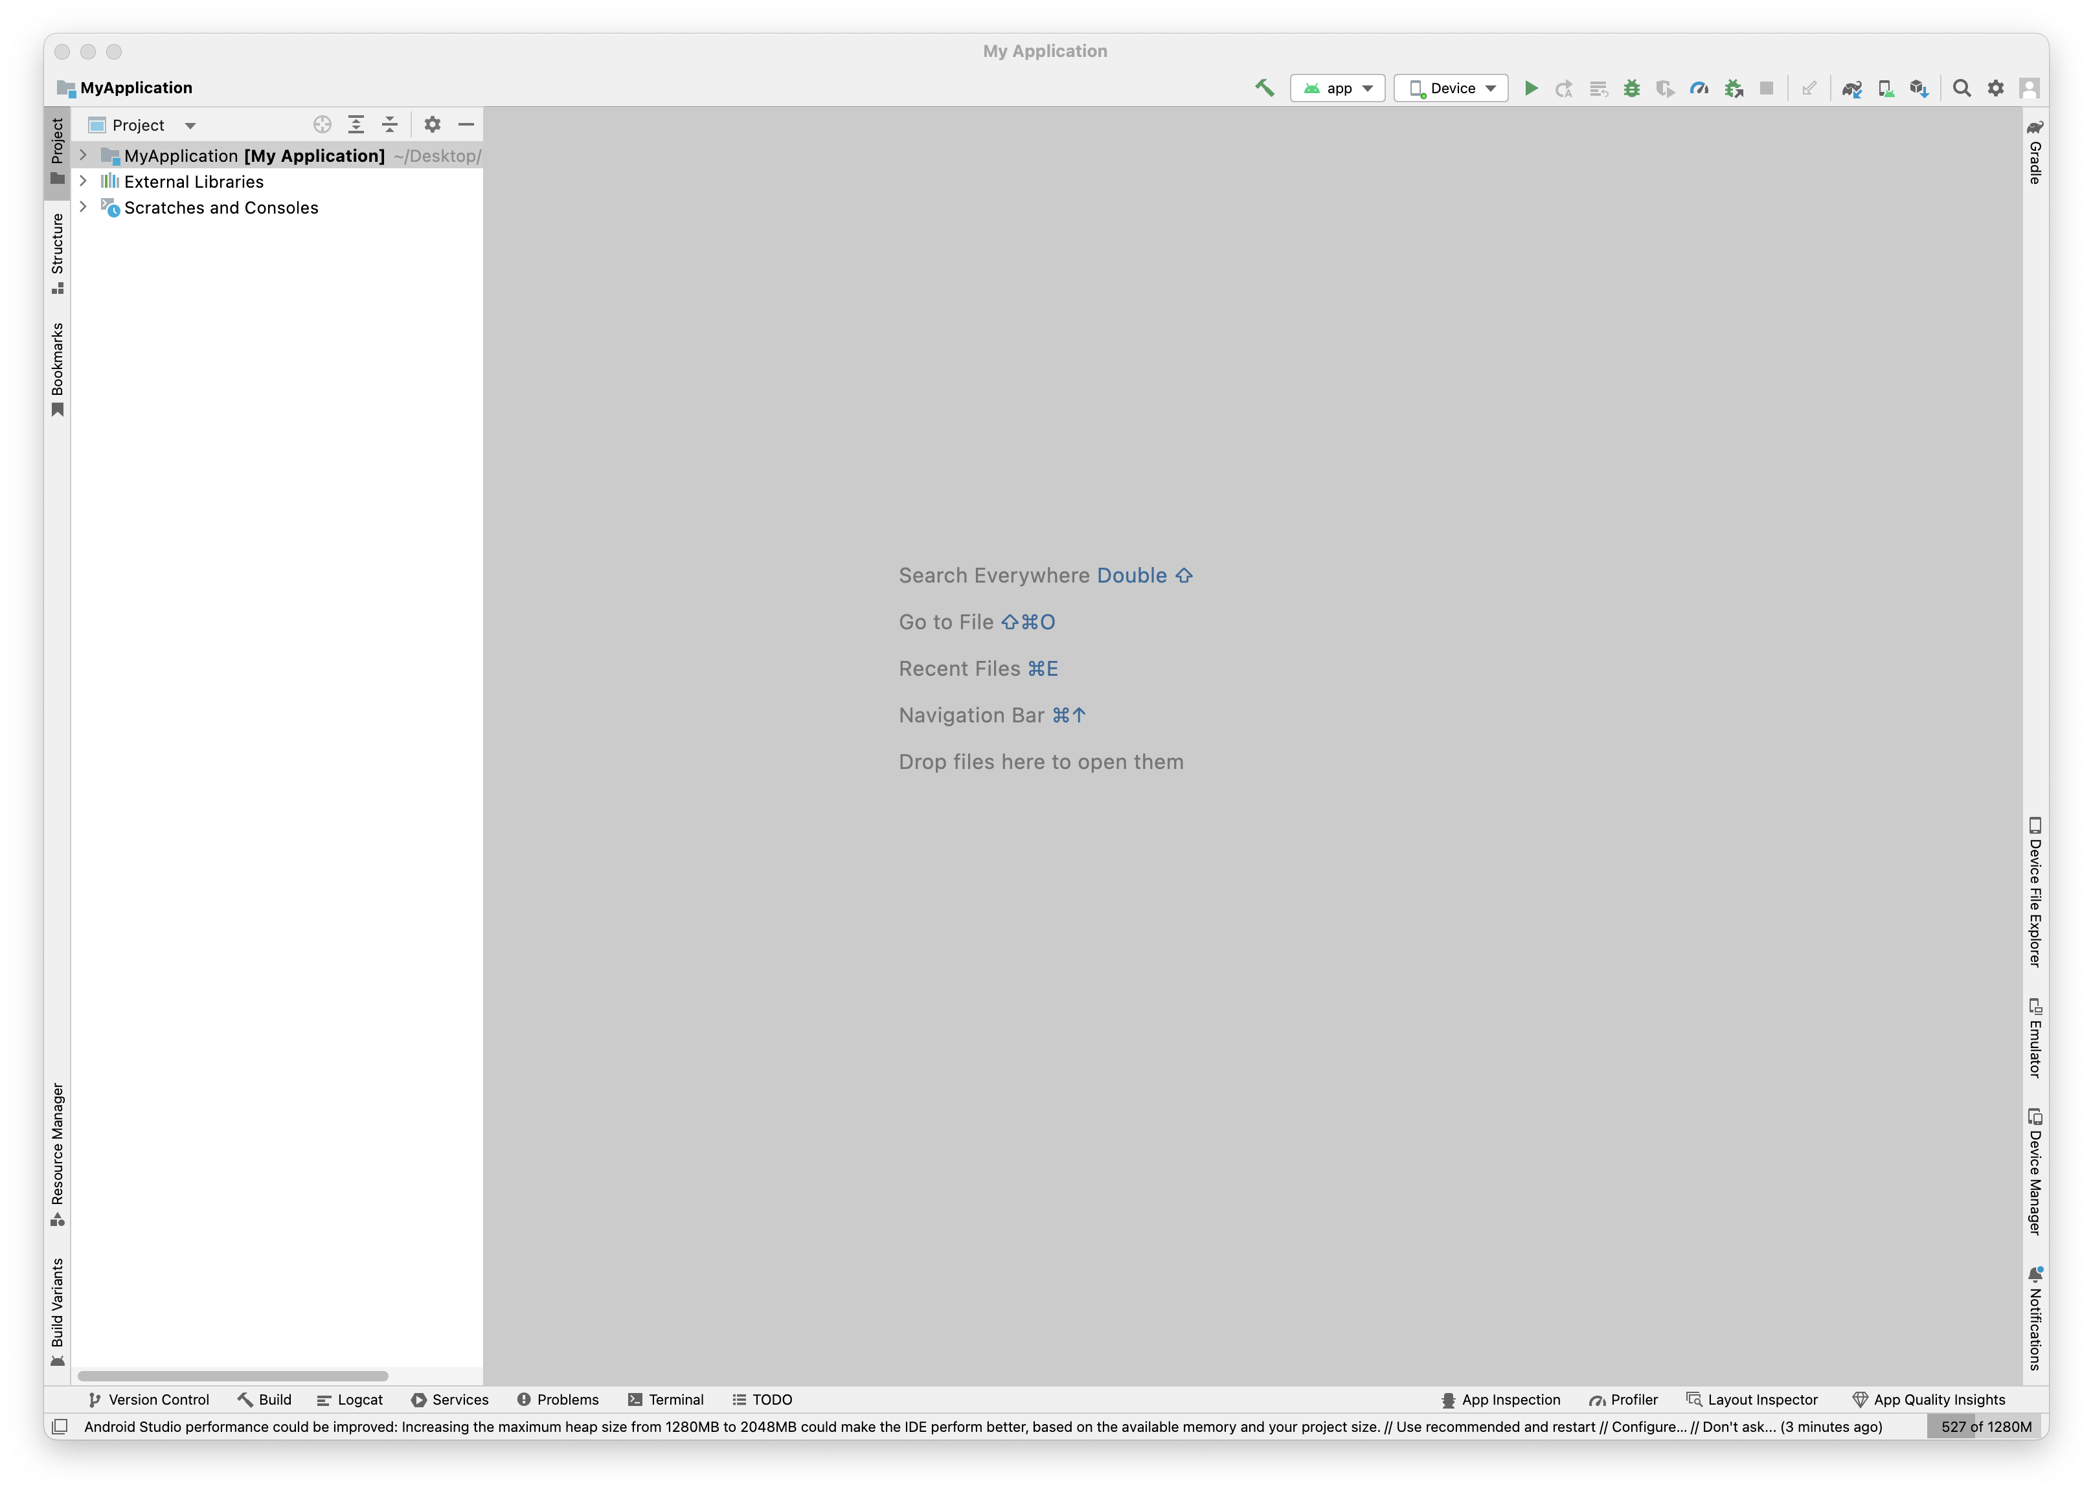
2. Une première application Android
Ajouter un appareil Android (virtuel)

Slide 47
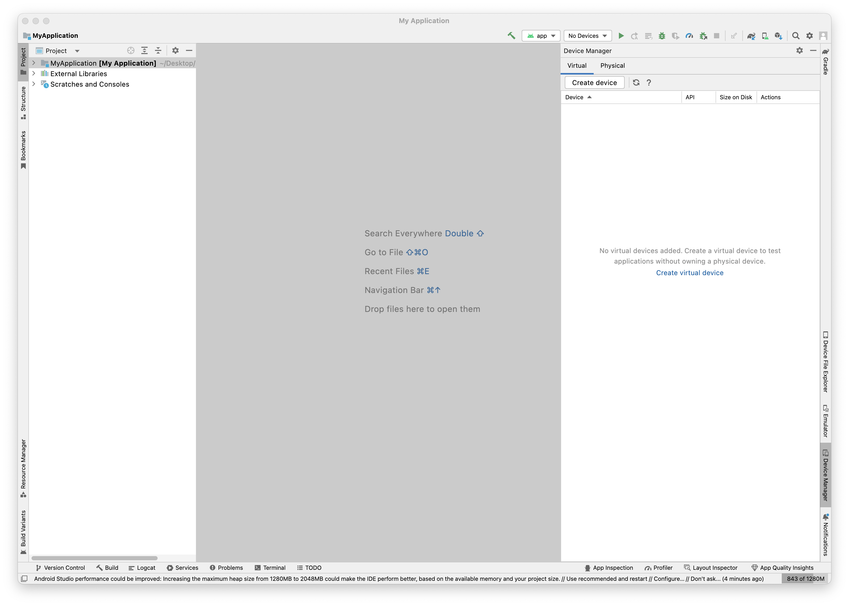
2. Une première application Android
Ajouter un appareil Android (virtuel)

Slide 48
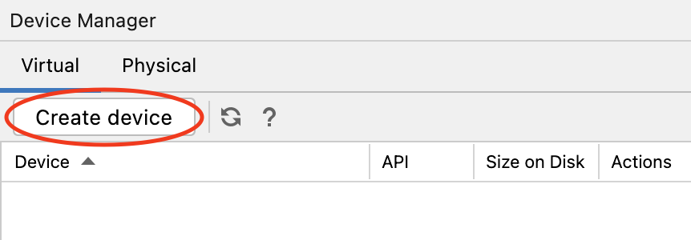
2. Une première application Android
Ajouter un appareil Android (virtuel)

Slide 49
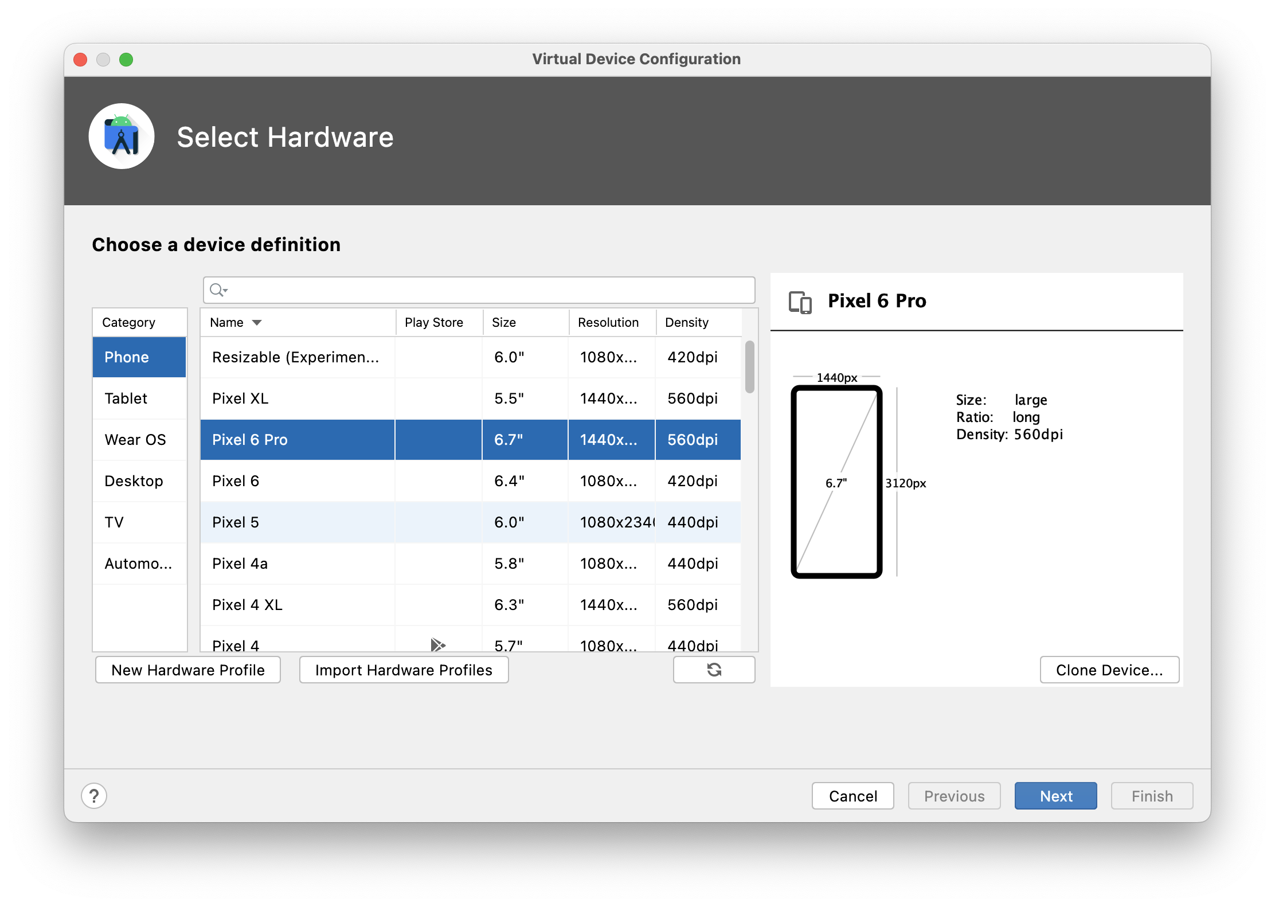
2. Une première application Android
Ajouter un appareil Android (virtuel)

Slide 50
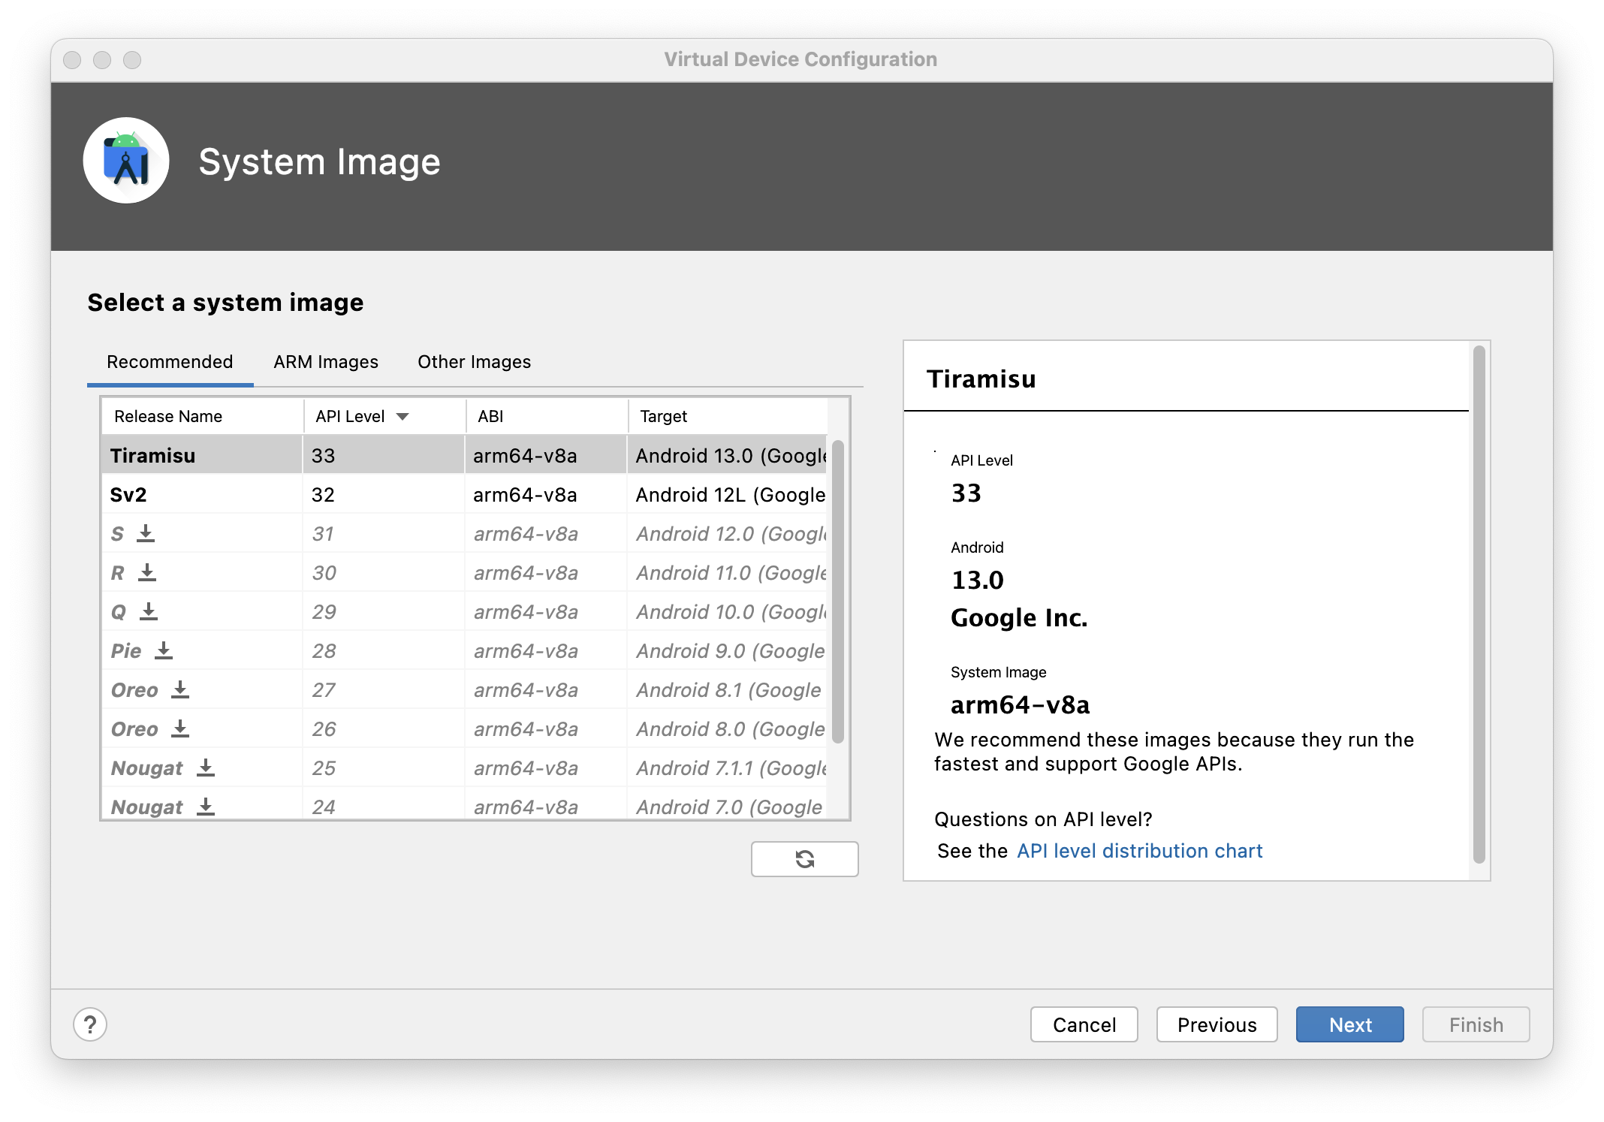
2. Une première application Android
Ajouter un appareil Android (virtuel)

Slide 51
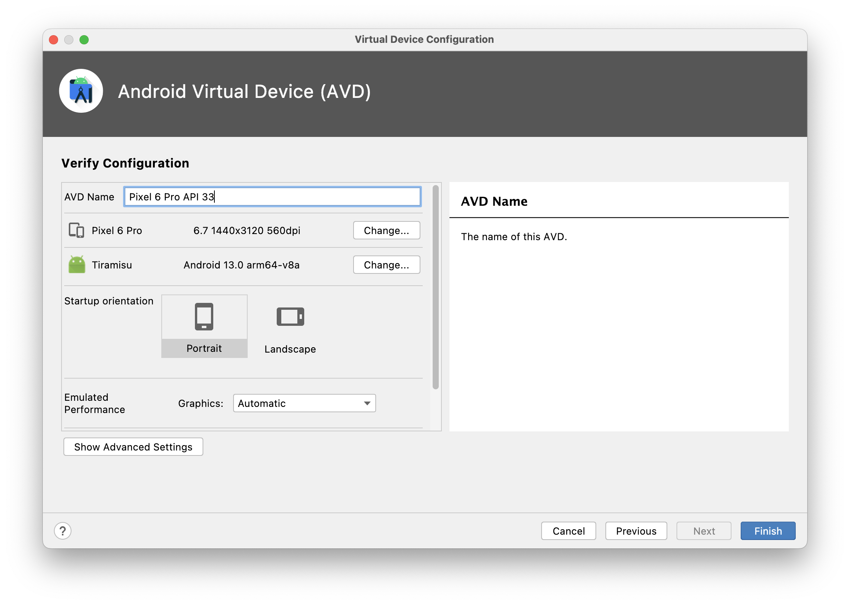
2. Une première application Android
Ajouter un appareil Android (virtuel)

Slide 52
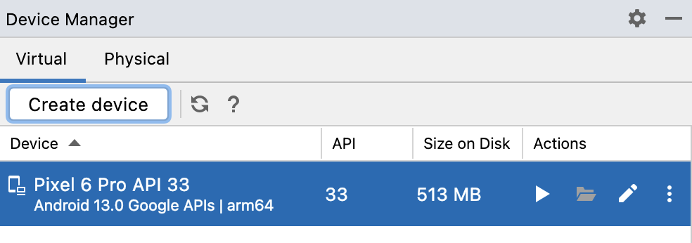
2. Une première application Android
Ajouter un appareil Android (virtuel)

Slide 53
2. Une première application Android
Ajouter un appareil Android (virtuel)
L’appareil apparaît dans la toolbar

Slide 54

2. Une première application Android
Choisir l’appareil sur lequel exécuter l’application
Physiques et virtuel confondus

Slide 55
2. Une première application Android
Exécuter l’application

Slide 56


2. Une première application Android
Exécuter l’application

Slide 57


2. Une première application Android
Exécuter l’application

Slide 58

2. Une première application Android
Arrêter l’application
Ceci ne désinstalle pas l’application

Slide 59


2. Une première application Android
Afficher un aperçu de l’interface utilisateur (UI) actuelle
Ouvrir le fichier MainActivity.kt et cliquer sur “Split” en haut à droite

Slide 60

2. Une première application Android
Afficher un aperçu de l’interface utilisateur (UI) actuelle

Slide 61

2. Une première application Android
Afficher un aperçu de l’interface utilisateur (UI) actuelle

Slide 62

2. Une première application Android
Fonctionnement de l’aperçu
@Preview(showBackground = true)
@Composable
fun DefaultPreview() {
MyApplicationTheme {
Greeting("Android")
}
}

Slide 63

2. Une première application Android
Fonctionnement de l’aperçu
@Preview(showBackground = true)
@Composable
fun DefaultPreview() {
MyApplicationTheme {
Greeting("world")
}
}

Slide 64

2. Une première application Android
Exécuter l’application à nouveau
Le texte affiché reste “Hello Android!” car seul le texte de l’aperçu a été changé

Slide 65

2. Une première application Android
Changer le texte sur l’application
class MainActivity : ComponentActivity() {
override fun onCreate(savedInstanceState: Bundle?) {
super.onCreate(savedInstanceState)
setContent {
MyApplicationTheme {
Surface(
modifier = Modifier.fillMaxSize(),
color = MaterialTheme.colors.background,
) {
Greeting("world")
}
}
}
}
}

Slide 66
2. Une première application Android

Slide 67


